Slide 1
Отдел муниципального контроля управления делами администрации Дивеевского муниципального округа Нижегородской области
ОТЧЕТ Об осуществлении муниципального контроля
ЗА 2023 год

Slide 2
Порядок и организация муниципального контроля осуществляется в соответствии с:
- Федеральным законом от 31 июля 2020г. № 248-ФЗ «О государственном контроле (надзоре) и муниципальном контроле в РФ» в условиях моратория до 2030 года;
- Постановлением Правительства Российской Федерации от 10 марта 2022 г. № 336 «Об особенностях организации и осуществления государственного контроля(надзора) муниципального контроля»;
- Положениями о видах муниципального контроля.

Slide 3
На территории Дивеевского муниципального округа Нижегородской области осуществляются следующие виды контроля:
- муниципальный земельный контроль, осуществляемый на территории Дивеевского муниципального округа Нижегородской области, утвержденный решением Совета депутатов Дивеевского муниципального округа Нижегородской области от 19 декабря 2023 г. № 83;
- муниципальный контроль в сфере благоустройства на территории Дивеевского муниципального округа Нижегородской области, утвержденный решением Совета депутатов Дивеевского муниципального округа Нижегородской области от 19 декабря 2023 г. № 81;
- муниципальный жилищный контроль, осуществляемый на территории Дивеевского муниципального округа Нижегородской области, утвержденный решением Совета депутатов Дивеевского муниципального округа Нижегородской области от 19 декабря 2023 г. № 82;
- муниципальный контроль на автомобильном транспорте и в дорожном хозяйстве на территории Дивеевского муниципального округа Нижегородской области, утвержденный решением Совета депутатов Дивеевского муниципального округа Нижегородской области от 19 декабря 2023 г. № 80.

Slide 4
Руководствуясь п.2 статьи 61 Федерального закона № 248-ФЗ муниципальный контроль на территории Дивеевского муниципального округа Нижегородской области осуществляется без проведения плановых контрольных (надзорных) мероприятий.
В соответствии с частью 3 статьи 66 Федерального закона № 248-ФЗ все внеплановые контрольные (надзорные) мероприятия могут проводиться только после согласования с органами прокуратуры в условиях моратория при следующих нарушениях:
- при непосредственной угрозе причинения вреда жизни и тяжкого вреда здоровью граждан, по фактам причинения вреда жизни и тяжкого вреда здоровью граждан;
- при непосредственной угрозе обороне страны и безопасности государства, по фактам причинения вреда обороне страны и безопасности государства;
- при непосредственной угрозе возникновения чрезвычайных ситуаций природного и (или) техногенного характера, по фактам возникновения чрезвычайных ситуаций природного и (или) техногенного характера;
- при выявлении индикаторов риска нарушения обязательных требований.

Slide 5
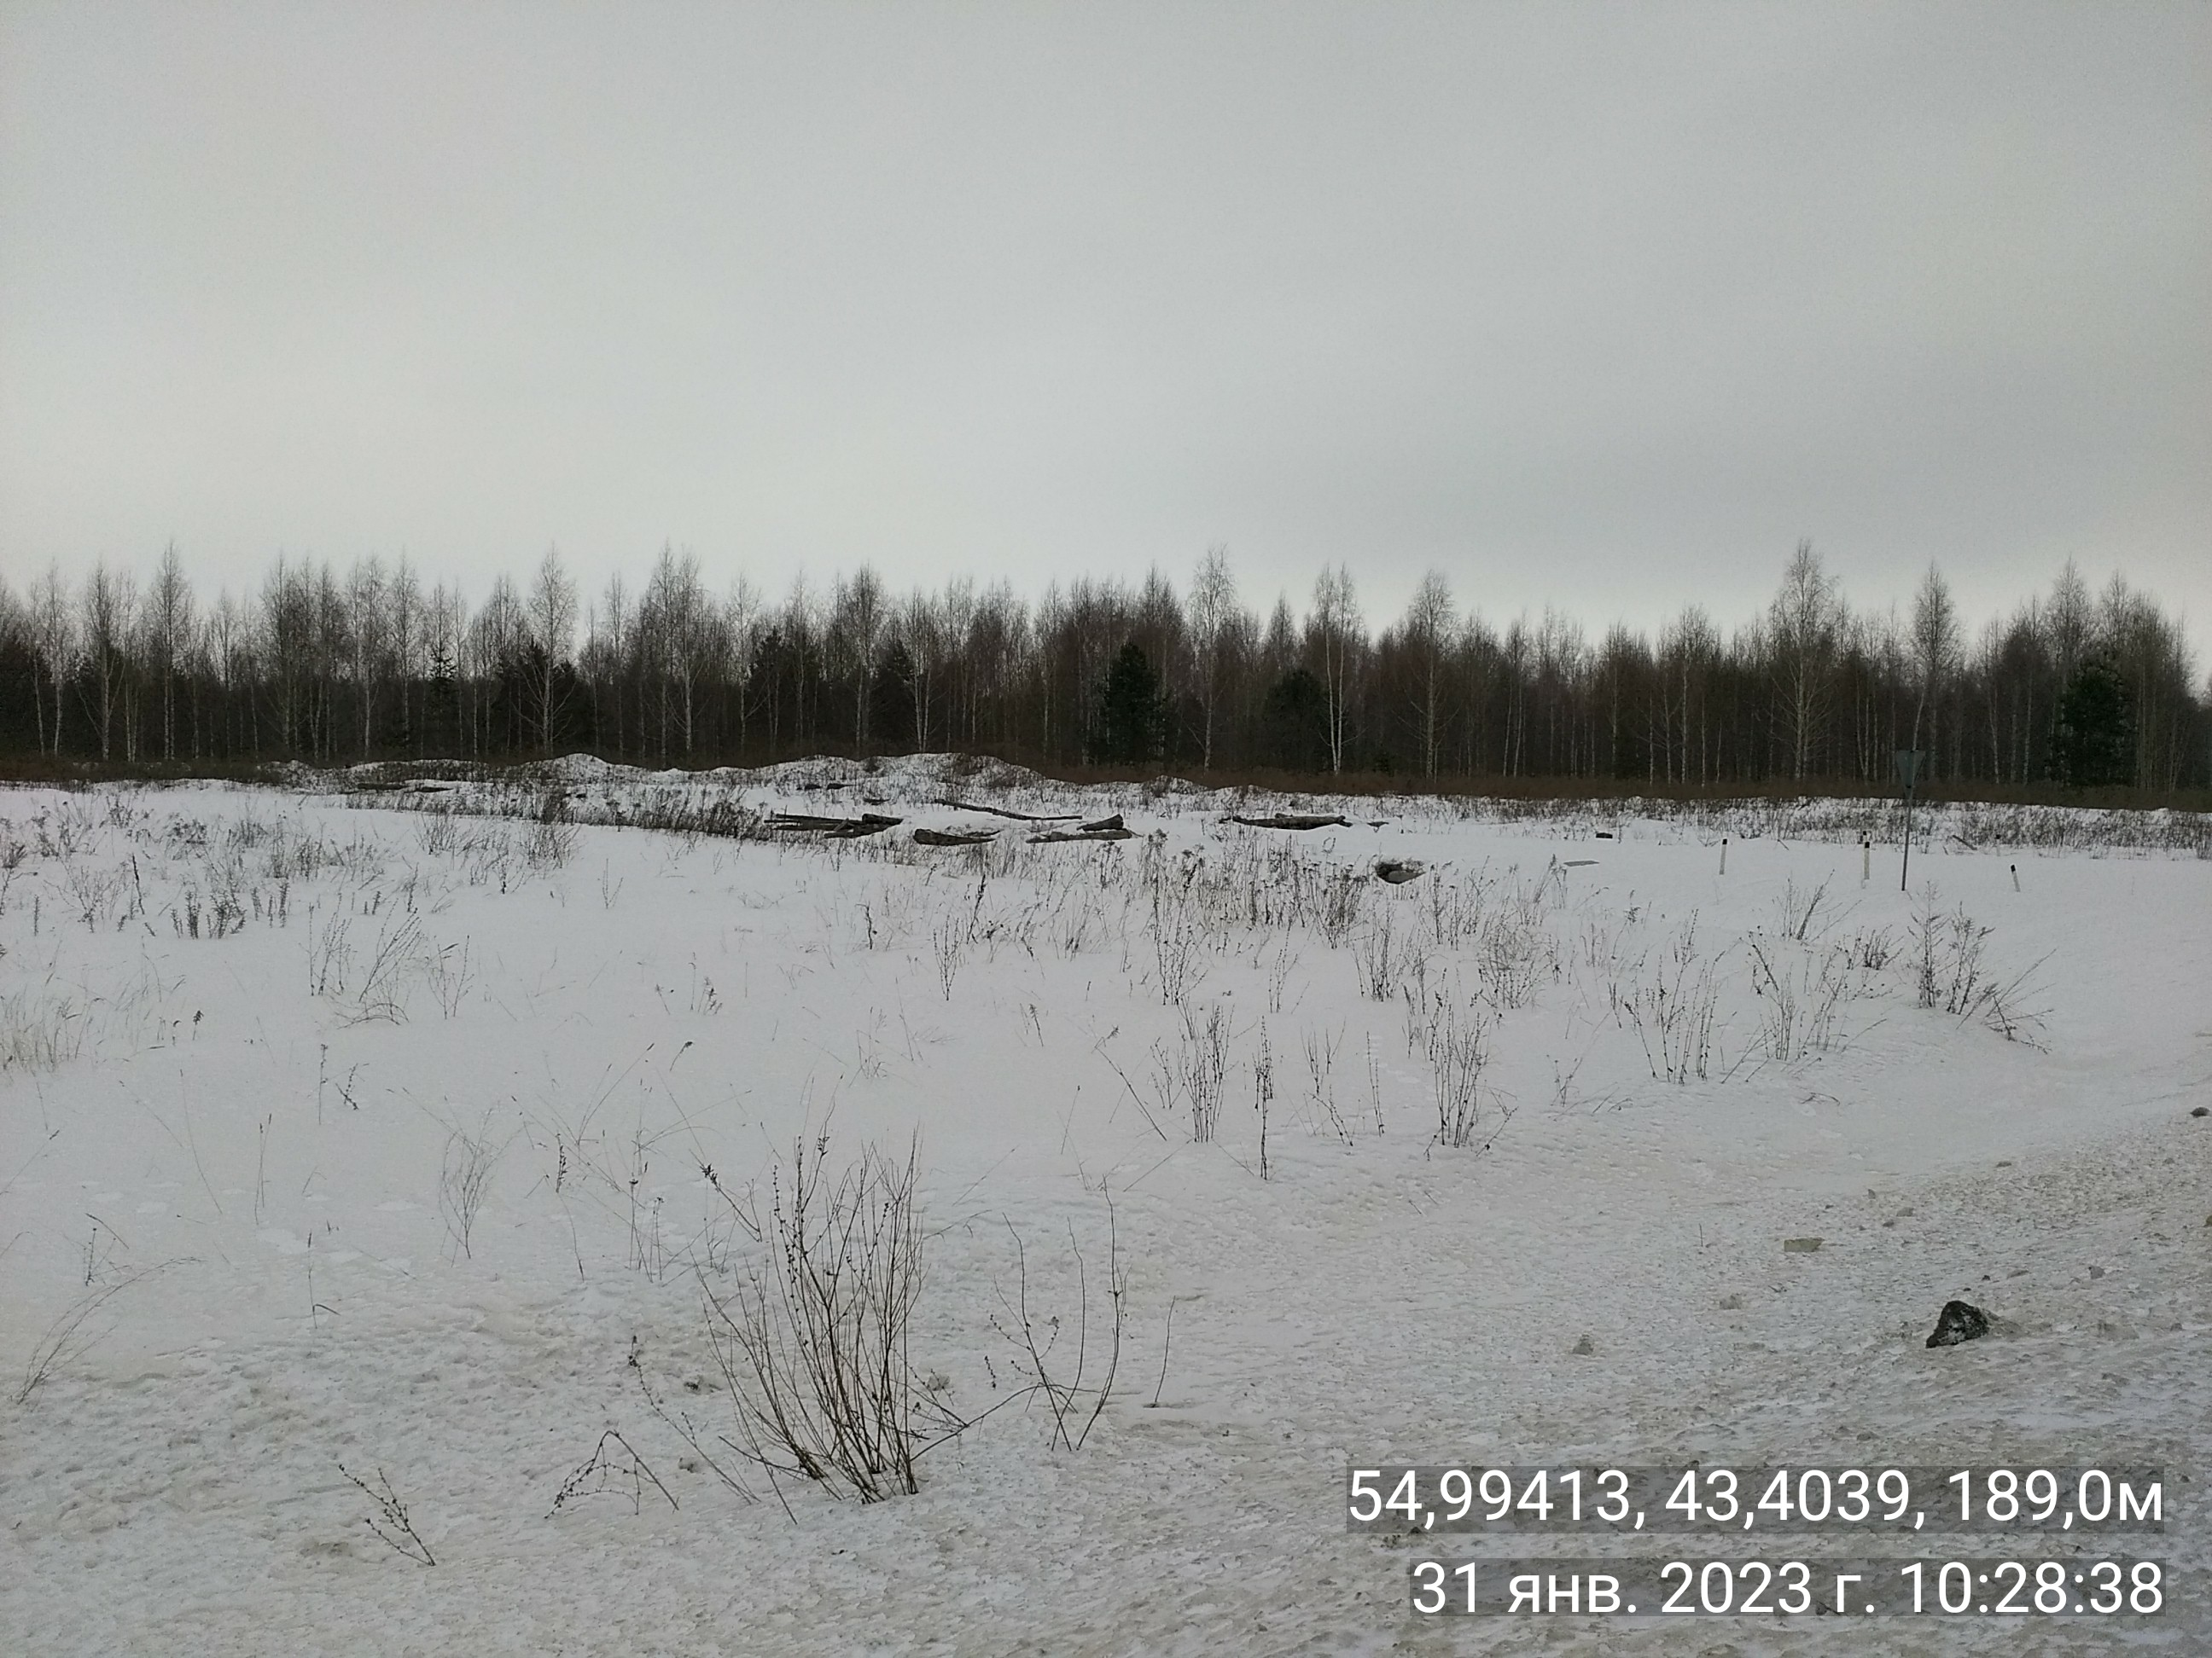
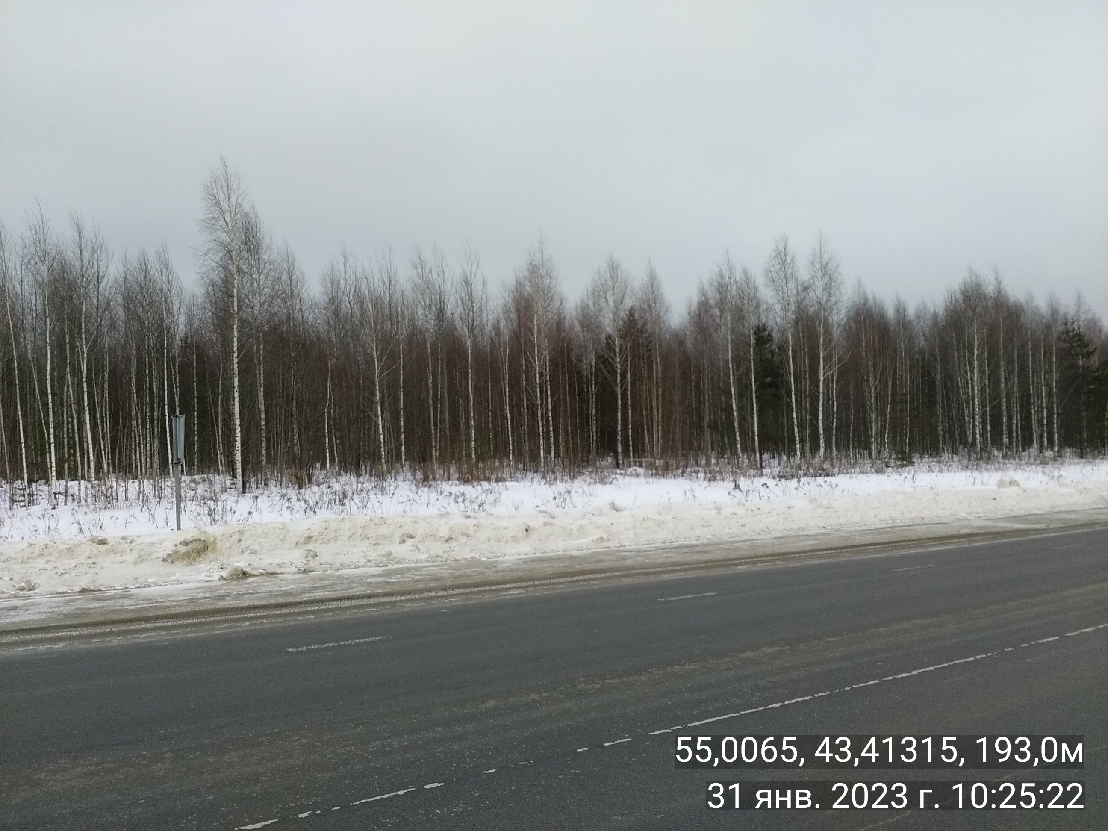
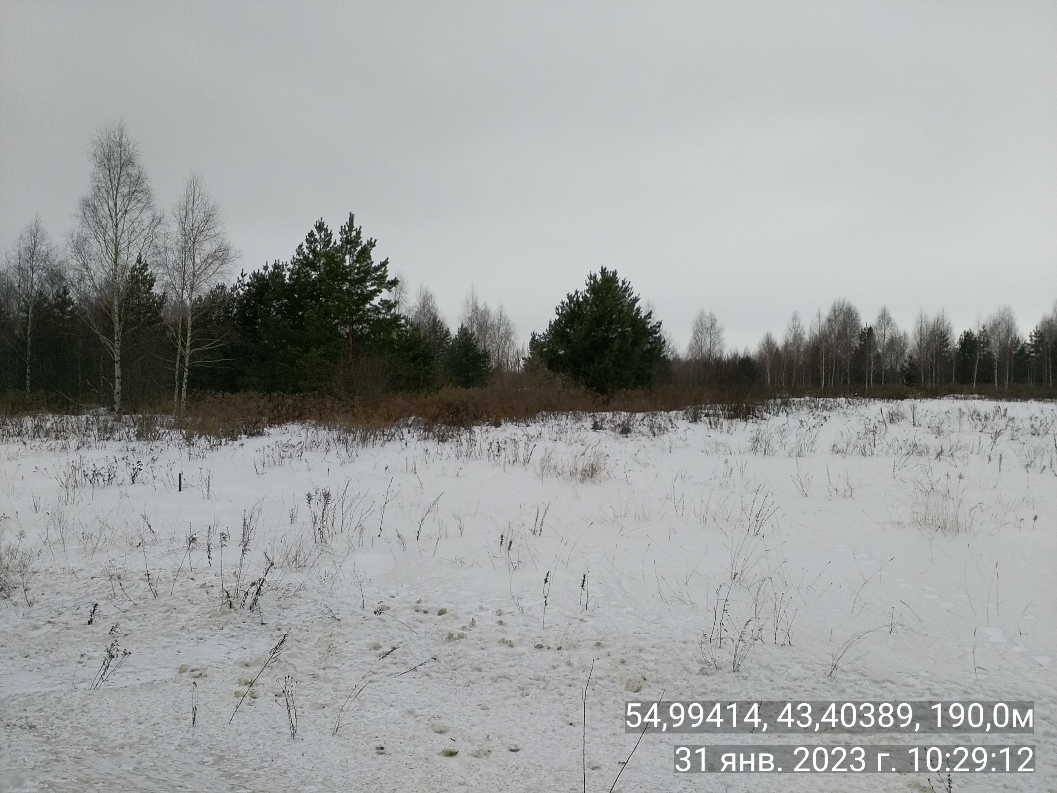
13.04.2023 контрольный орган администрации направлял перечень документов для согласования с органами областной прокуратуры на проведение внеплановой проверки земельных участков сельскохозяйственного назначения по пункту непосредственная угроза возникновения чрезвычайных ситуаций природного или техногенного характера 336 Постановления Правительства Российской Федерации от 10.03.2022 № 366 «Об особенностях организации и осуществления государственного контроля(надзора) муниципального контроля».
Земельные участки расположены вблизи н.п. с. Кременки Дивеевский муниципальный округ Нижегородской области.

Slide 6
На представленных земельных участках длительное время не выполняются требования и обязательные мероприятия (агротехнические, агрохимические, фитосанитарные и др.), направленные на защиту земель сельскохозяйственного назначения от захламления, зарастания сорной растительностью. В результате чего земельные участки на всей площади покрыты древесной растительностью (отдельно стоящие сосна, береза) высотой свыше 1,5 м. Признаков ведения сельскохозяйственного производства или иной связанной с сельскохозяйственным производством деятельности на земельных участках не установлено (механическая обработка почвы, сенокошение, выпас скота, посевы (посадка) сельскохозяйственных культур).
Не выполнение требований и обязательных мероприятий (агротехнические, агрохимические, фитосанитарные и др.), направленных на защиту земель сельскохозяйственного назначения от зарастания сорной и древесной растительностью, является нарушением требований ст.12, пп 1, пп 3 п. 2 ст. 13, абзац 1, абзац 2, абзац 7, абзац 8 ст.42, ст. 78 Земельного кодекса РФ.
От органов прокуратуры на проведения внеплановой проверки получили отказ по причине «нет основания для проведения проверки (нет угрозы)».

Slide 7
Проведение профилактических мероприятий, направленных на снижение риска причинения вреда (ущерба), является приоритетным по отношению к проведению контрольных (надзорных) мероприятий.
Профилактические мероприятия осуществляются на основании программ профилактики рисков причинения вреда (ущерба) охраняемым законом ценностям. (утверждается ежегодно распоряжением администрации Дивеевского муниципального округа Нижегородской области).
Согласно Программе на 2023 г., на территории Дивеевского муниципального округа Нижегородской области могут проводится следующие виды профилактических мероприятий:
- Информирование;
- Консультирование;
- Объявление предостережений.

Slide 8
ИНФОРМИРОВАНИЕ
Информирование осуществляется посредством размещения сведений, предусмотренных частью 3 статьи 46 Федерального закона № 248-ФЗ, на официальном сайте органа местного самоуправления в сети «Интернет», в средствах массовой информации, через личные кабинеты контролируемых лиц в государственных информационных системах (при их наличии) и в иных формах.
Размещенные сведения на официальном сайте поддерживаются в актуальном состоянии и обновляются в срок не позднее 5 рабочих дней с момента их изменения.
За 2023 год на официальном сайте органа местного самоуправления в сети «Интернет»: https:// www.diveevo-adm.ru размещено 20 муниципальных правовых актов по осуществлению муниципального контроля.
В средствах массовой информации 1 муниципальный правовой акт.

Slide 9
КОНСУЛЬТИРОВАНИЕ
Консультирование (разъяснения по вопросам, связанным с организацией и осуществлением муниципального контроля) осуществляется Инспектором по обращениям контролируемых лиц и их представителей без взимания платы.
Консультирование осуществляется Инспектором в устной форме по телефону, посредством видеоконференцсвязи, на личном приеме, в ходе проведения профилактических мероприятий, контрольных (надзорных) мероприятий, а также в письменной форме.
На регулярной основе инспекторами отдела муниципального контроля управления делами администрации Дивеевского муниципального округа Нижегородской области давались консультации в ходе личных приемов, а также посредством телефонной связи. В 2023 г. проконсультирован 21 гражданин.
В письменной форме был дан ответ 60 заявителям.

Slide 10
ОБЪЯВЛЕНИЕ ПРЕДОСТЕРЕЖЕНИЙ
При наличии у отдела муниципального контроля управления делами администрации Дивеевского муниципального округа Нижегородской области сведений о готовящихся нарушениях обязательных требований или признаках нарушений обязательных требований и (или) в случае отсутствия подтвержденных данных о том, что нарушение обязательных требований причинило вред (ущерб) охраняемым законом ценностям либо создало угрозу причинения вреда (ущерба) охраняемым законом ценностям, Отдел, в соответствии со статьей 49 Федерального закона № 248-ФЗ, объявляет контролируемому лицу предостережение о недопустимости нарушения обязательных требований и предлагает принять меры по обеспечению соблюдения обязательных требований.
В 2023 году контрольным органом администрации Дивеевского муниципального округа Нижегородской области объявлено 194 предостережения обязательных требований.

Slide 11
МУНИЦИПАЛЬНЫЙ ЗЕМЕЛЬНЫЙ КОНТРОЛЬ
Инспекторами отдела муниципального контроля управления делами администрации Дивеевского муниципального округа Нижегородской области при наличии сведений о готовящихся нарушениях обязательных требований на постоянной основе осуществлялись контрольные мероприятия самостоятельно, а также с привлечением специалистов других структурных подразделений администрации.
Объектами контроля были земли населенных пунктов, а также земли сельскохозяйственного назначения.

Slide 12
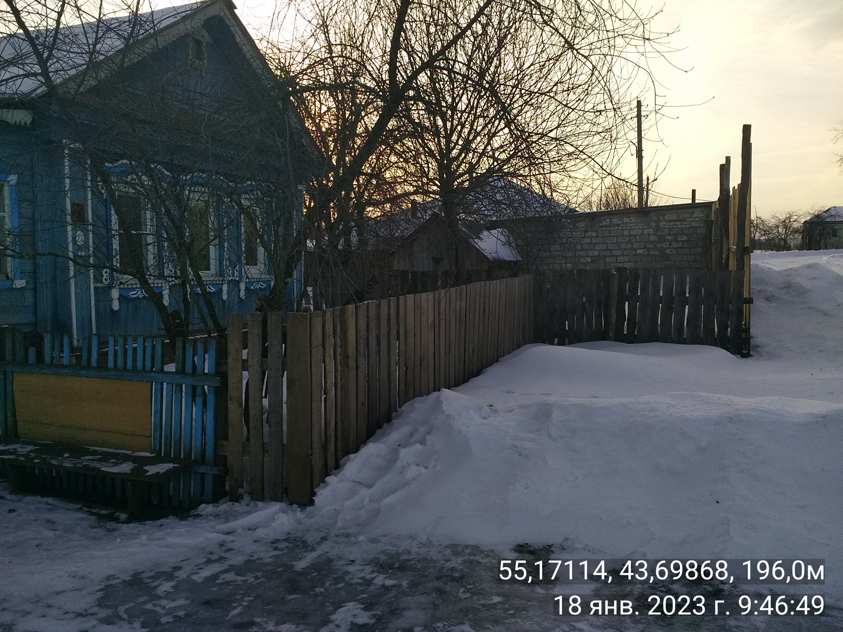
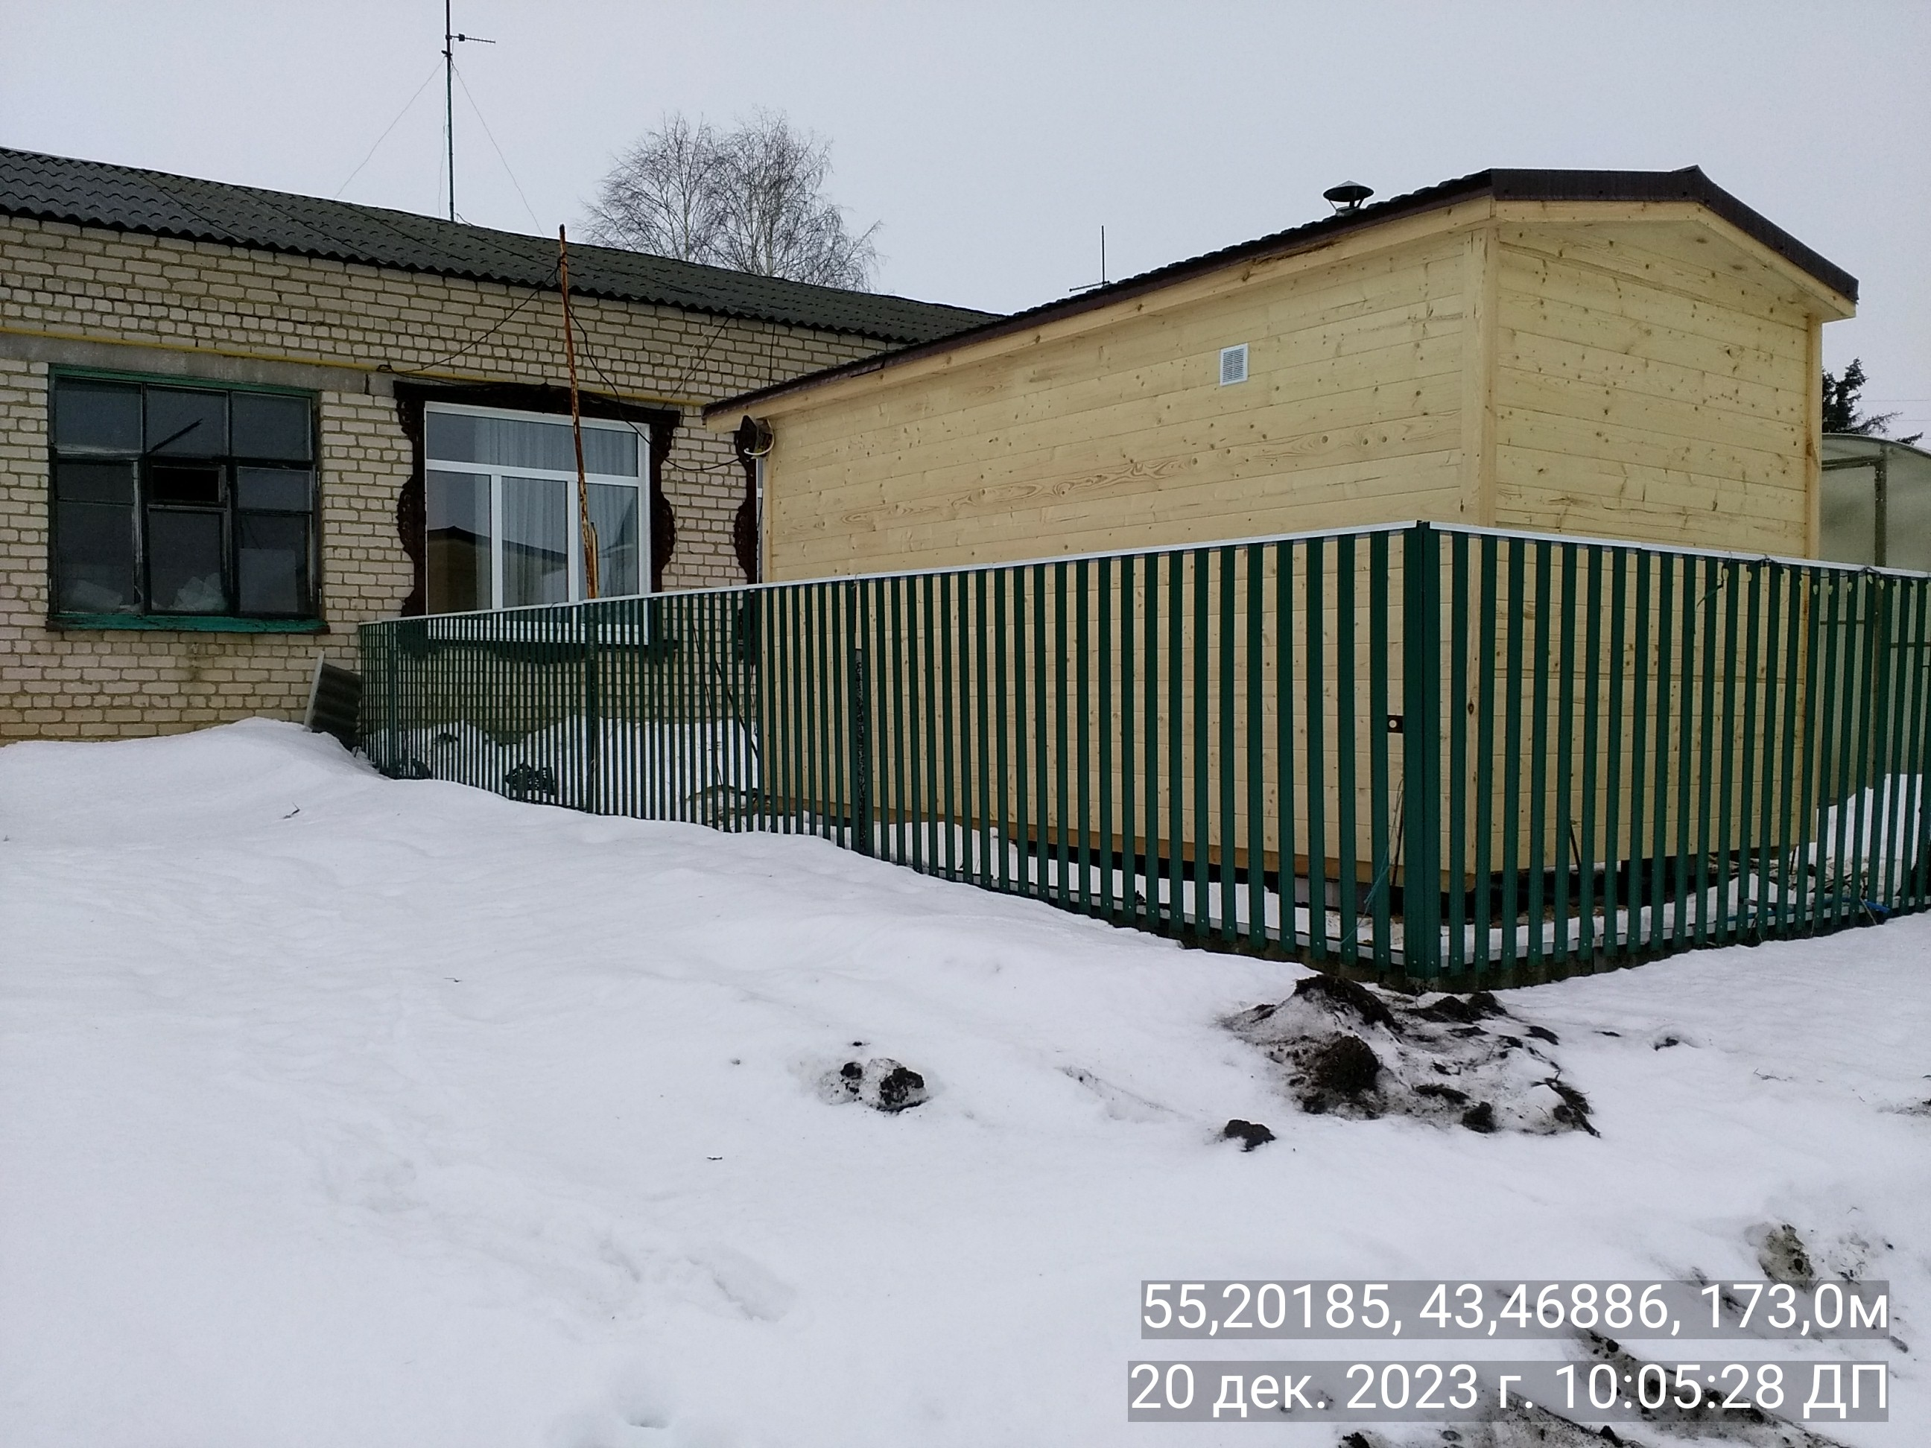
Фотоотчет
Самовольная установка ограждения на территории общего пользования.
Самовольная установка хозяйственной постройки (баня) на территории общего пользования.

Slide 13
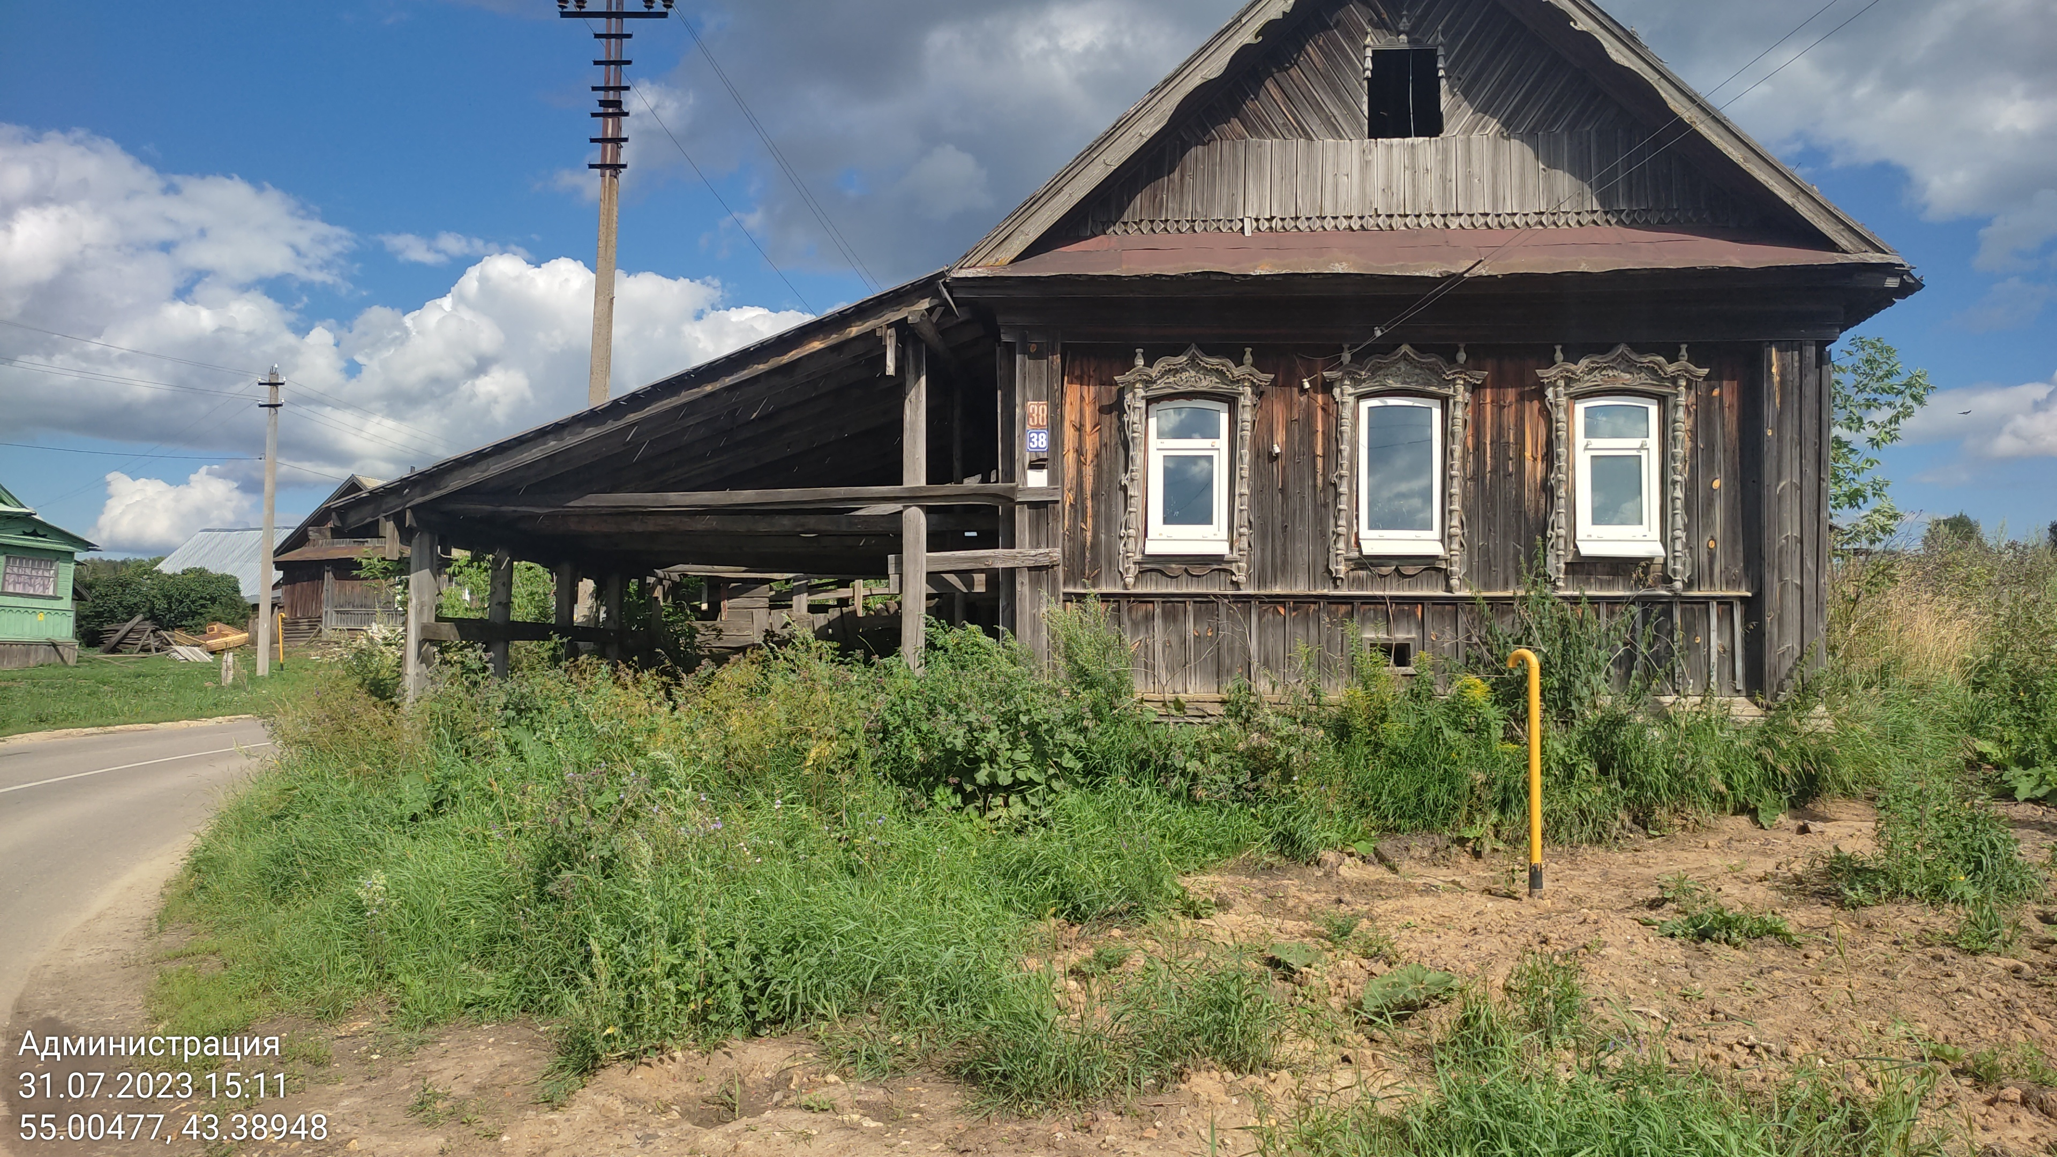
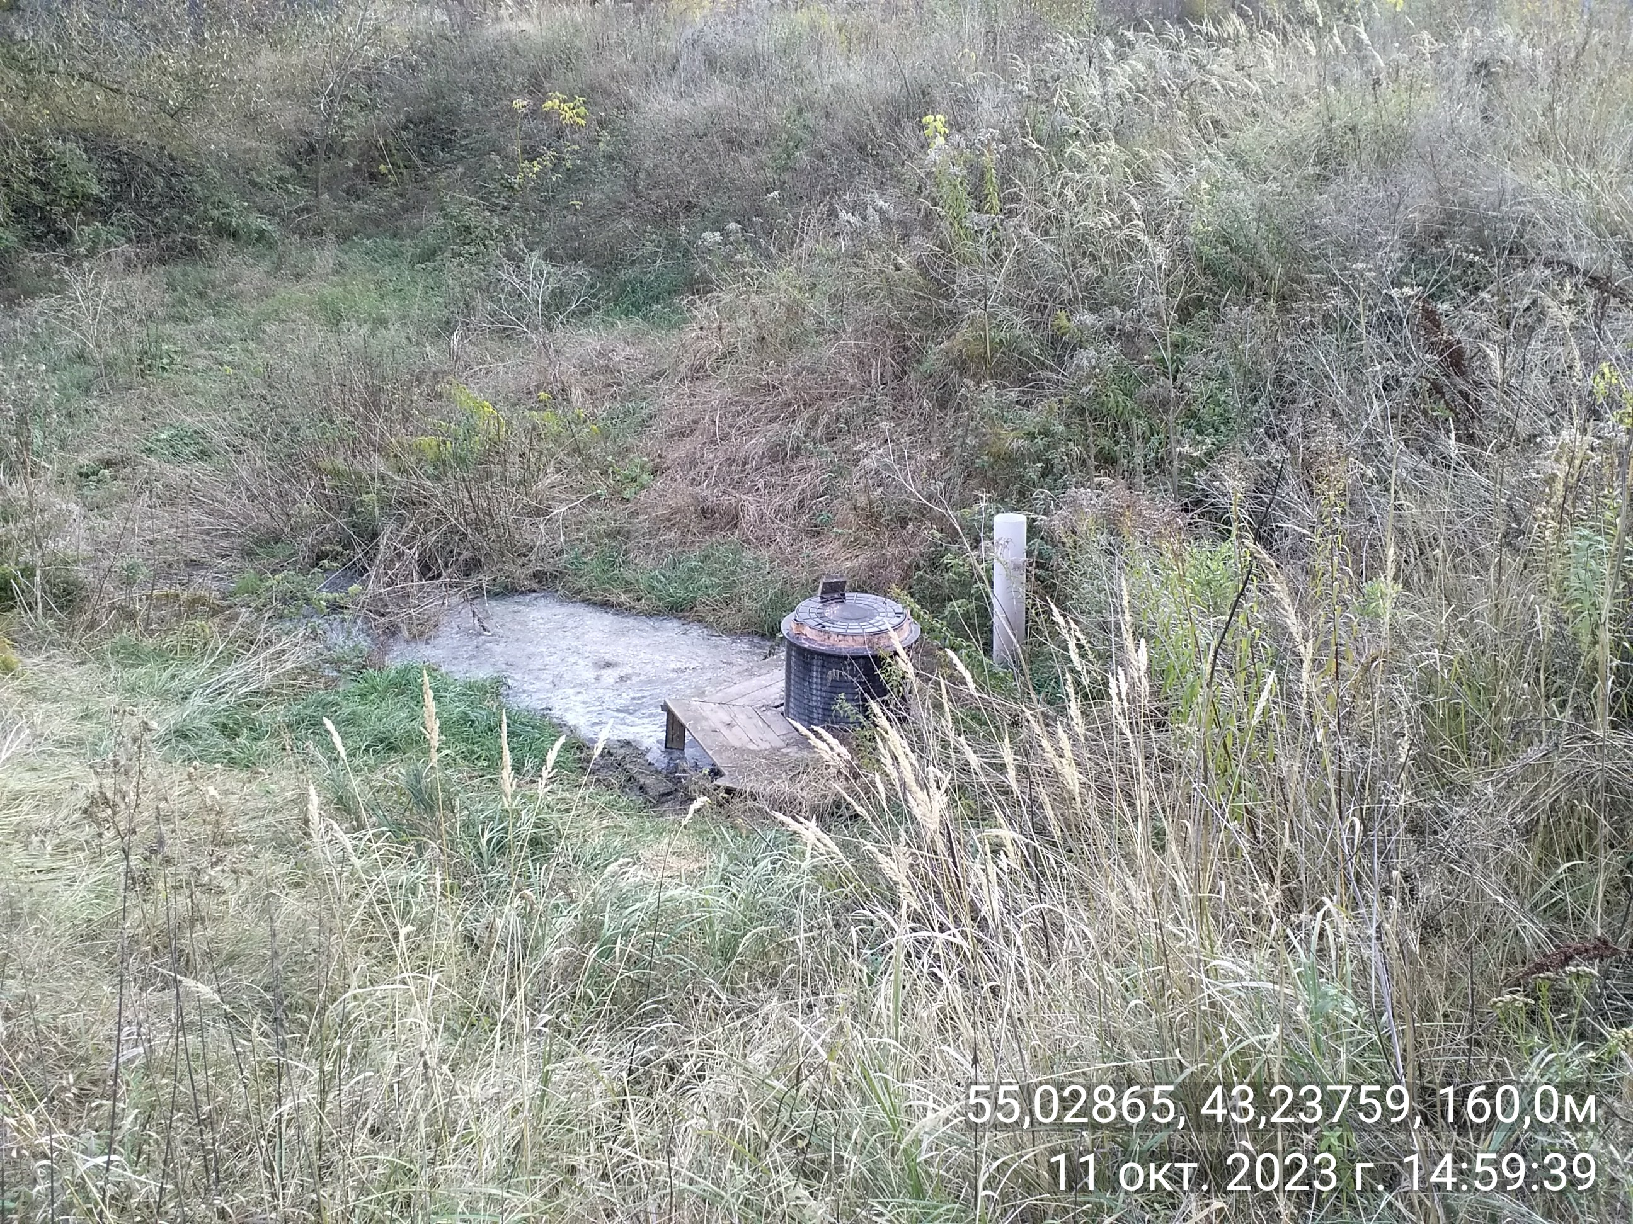
Незаконная установка навеса.
Установлено сооружение (модульная установка биологической очистки хозяйственно-бытовых сточных вод «Бмос-50»). Рядом с сооружением установлены канализационные колодцы, один из которых не откачивается, в результате чего на поверхность земли обильно стекают канализационные стоки, с последующим распространением на почву, присутствует неприятный запах. Второй находится в открытом состоянии.

Slide 14
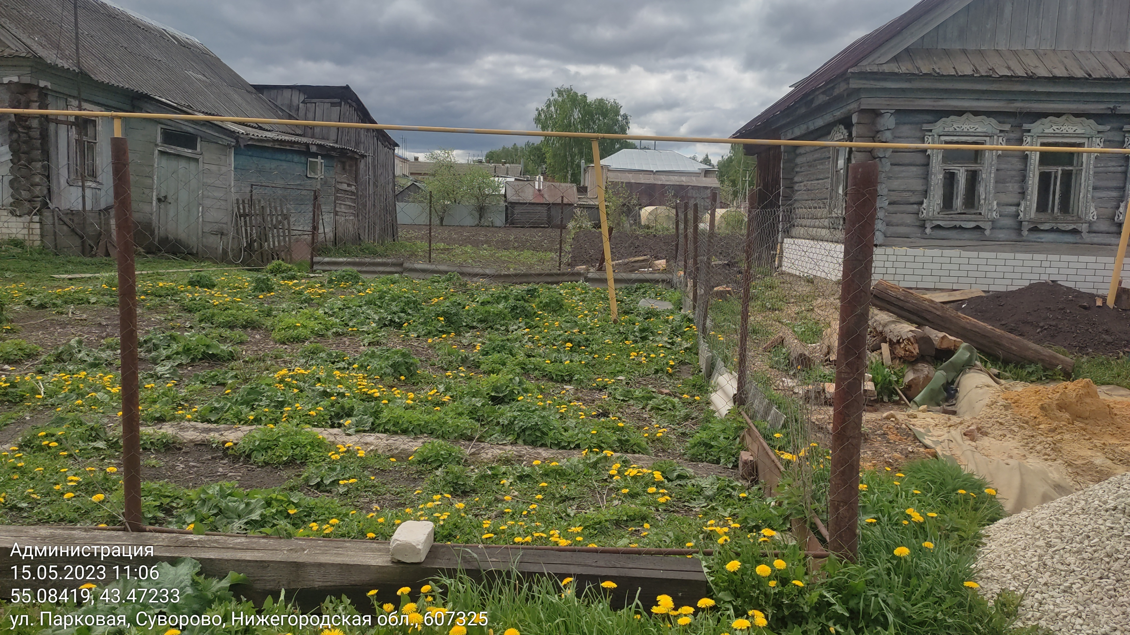
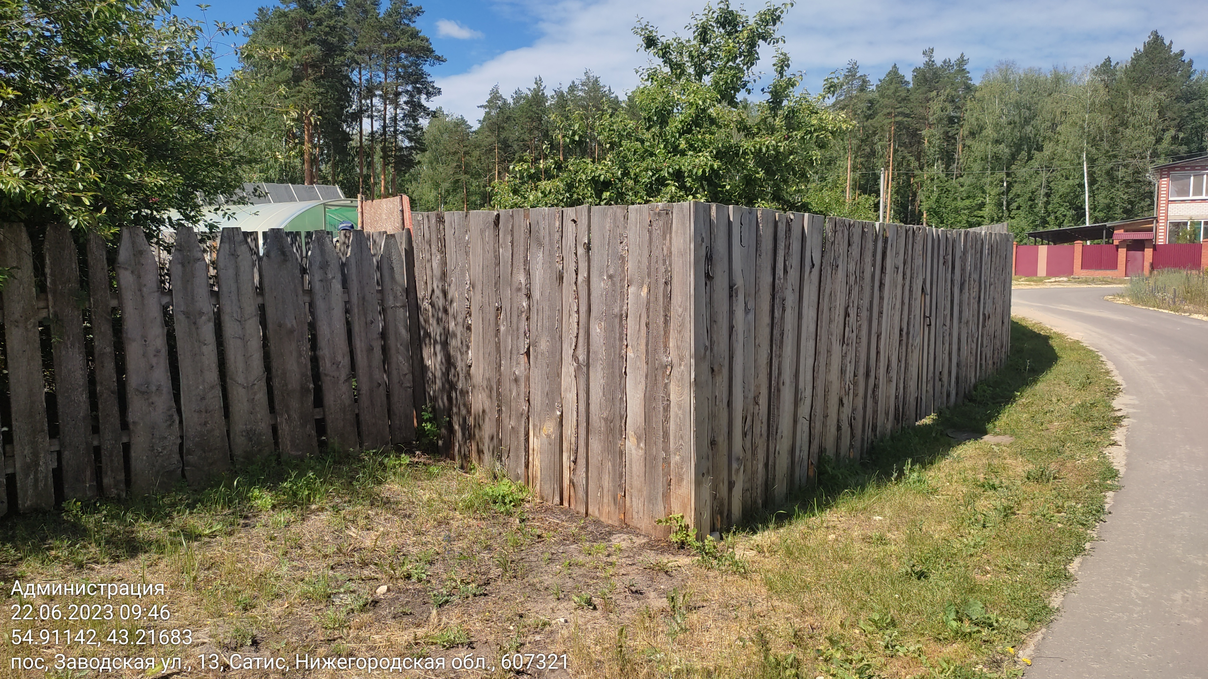
от д. 1 на северо-восток 56 м.
Незаконная установка ограждения.
Незаконная установка ограждения.

Slide 15
Согласно Плану, утвержденного распоряжением администрации Дивеевского муниципального округа Нижегородской области № 21-р от 08.02.2023 г. в 2023 году активно проводились контрольные мероприятия по земельным участкам сельскохозяйственного назначения оборот которых регулируется Федеральным законом "Об обороте земель сельскохозяйственного назначения"(101-ФЗ от 24.07.2002).
В 2023 году проведено 84 контрольных мероприятия.
Проконтролированная площадь земель сельскохозяйственного назначения –3795,91577 га.
Установлено нарушений обязательных требований на 71 земельном участке (площадь 3528,02617). (ст. 12, ст. 13, ст. 42 ЗК, ст. 8 ФЗ-101).
Правообладателям земельных участков направлены предостережения о недопустимости нарушения обязательных требований.

Slide 16
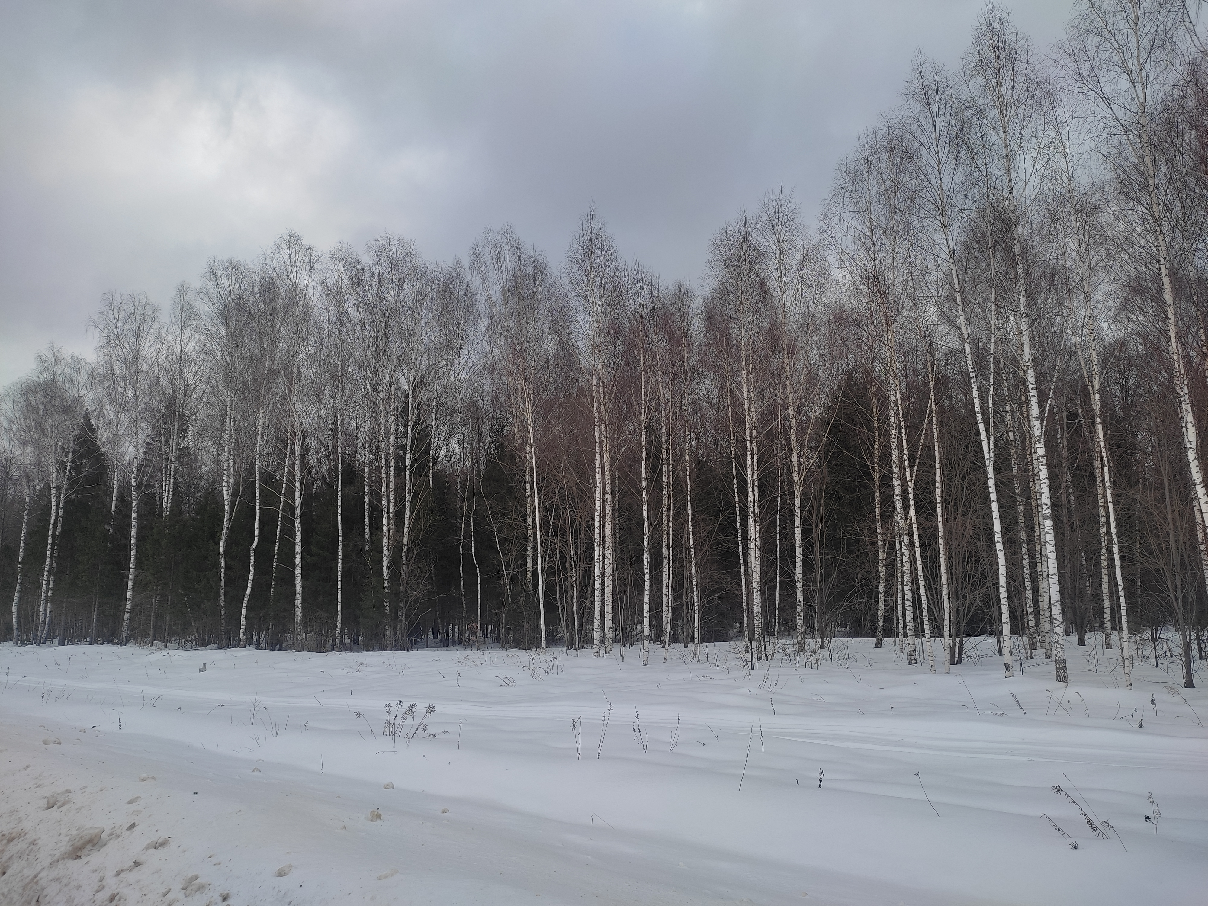
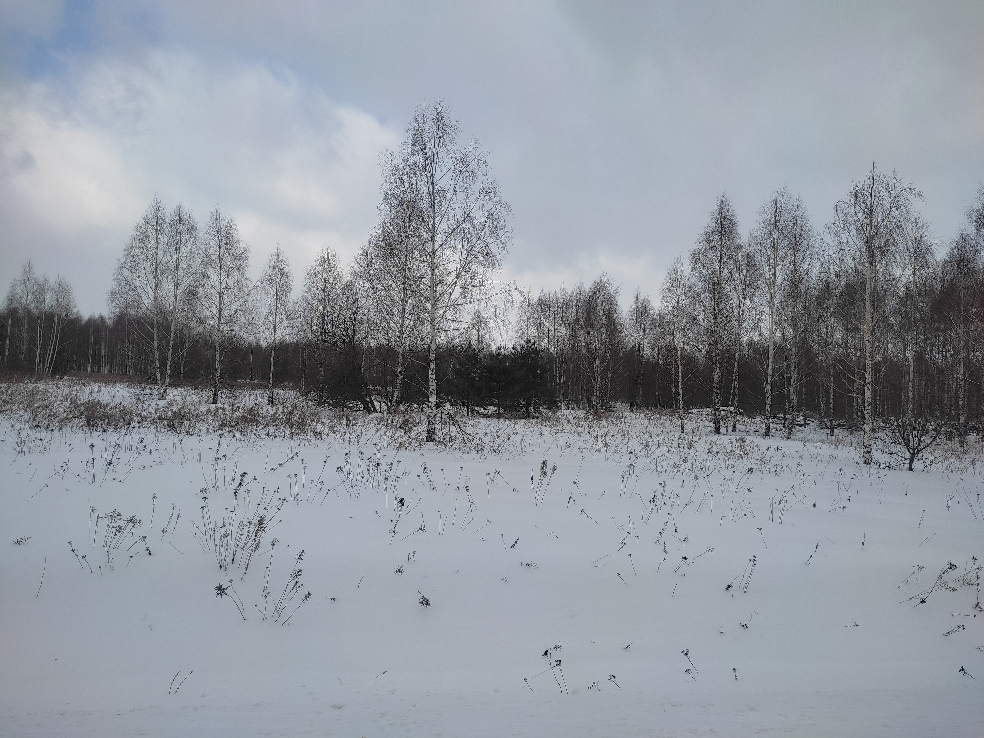
Фотоотчет
Нецелевое использование земельного участка.
Нецелевое использование земельного участка.

Slide 17
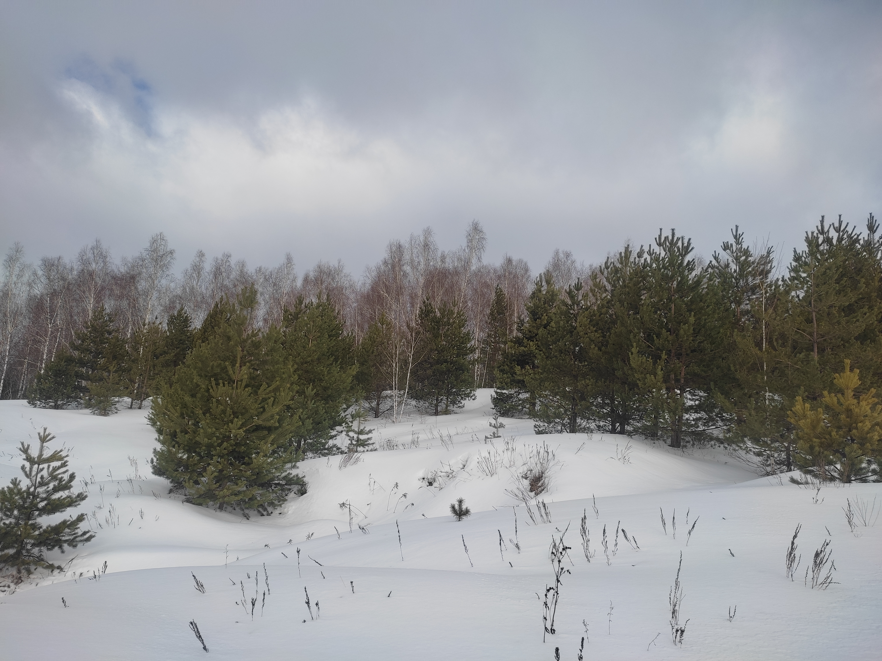
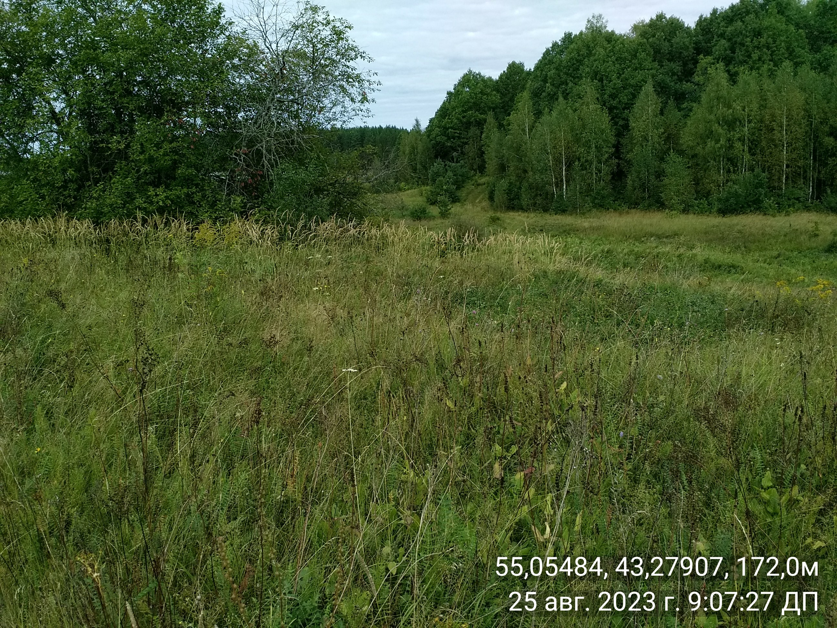
Нецелевое использование земельного участка.
Нецелевое использование земельного участка.

Slide 18
В 2023 г. по муниципальному земельному контролю проведено контрольных мероприятий 132, из них:
- Выездное обследований – 45;
- Наблюдение за соблюдением обязательных требований – 87;
По результатам обследования нарушителям объявлено предостережений – 134.

Slide 19
МУНИЦИПАЛЬНЫЙ КОНТРОЛЬ В СФЕРЕ БЛАГОУСТРОЙСТВА
Инспекторами отдела муниципального контроля управления делами администрации Дивеевского муниципального округа Нижегородской области при наличии сведений о готовящихся нарушениях обязательных требований на постоянной основе осуществлялись контрольные мероприятия самостоятельно, а также с привлечением специалистов других структурных подразделений администрации.

Slide 20
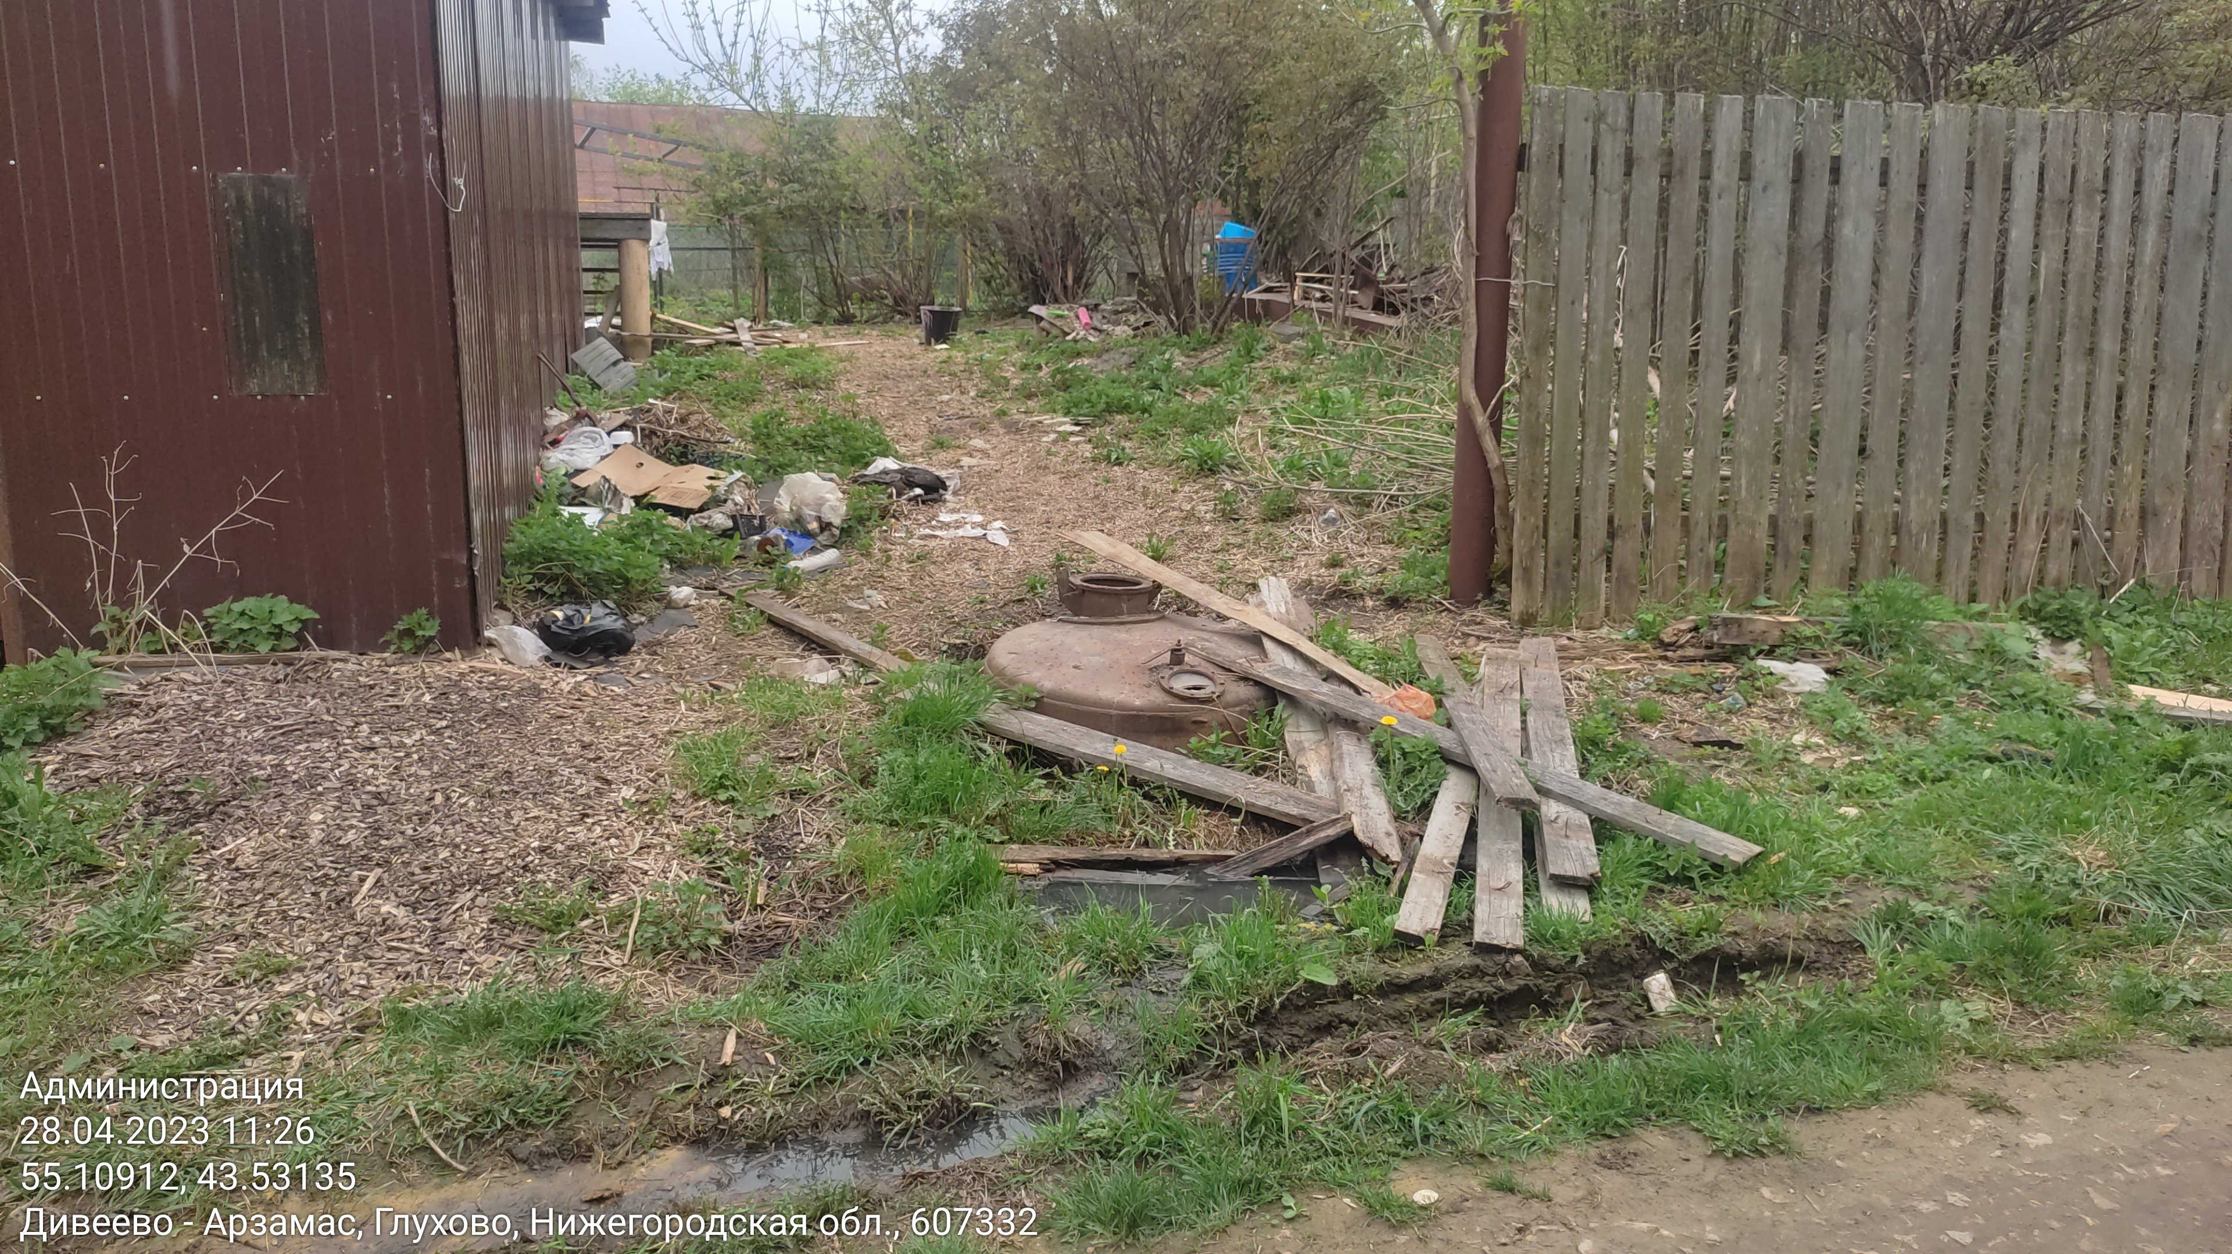
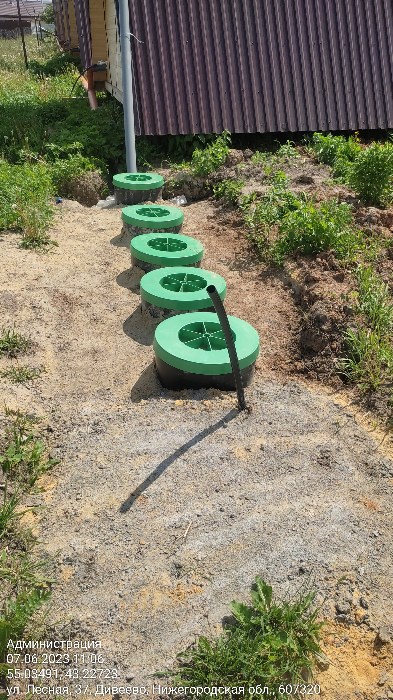
Фотоотчет
Установлен канализационный колодец, который не откачивается. На поверхности земли стекают канализационные стоки, присутствует неприятный запах, прилегающая территория захламлена производственными и строительными отходами.
Установлено незаконное проведение канализационной трубы на муниципальном земельном участке, а также слив жидких отходов на территорию общего пользования.

Slide 21
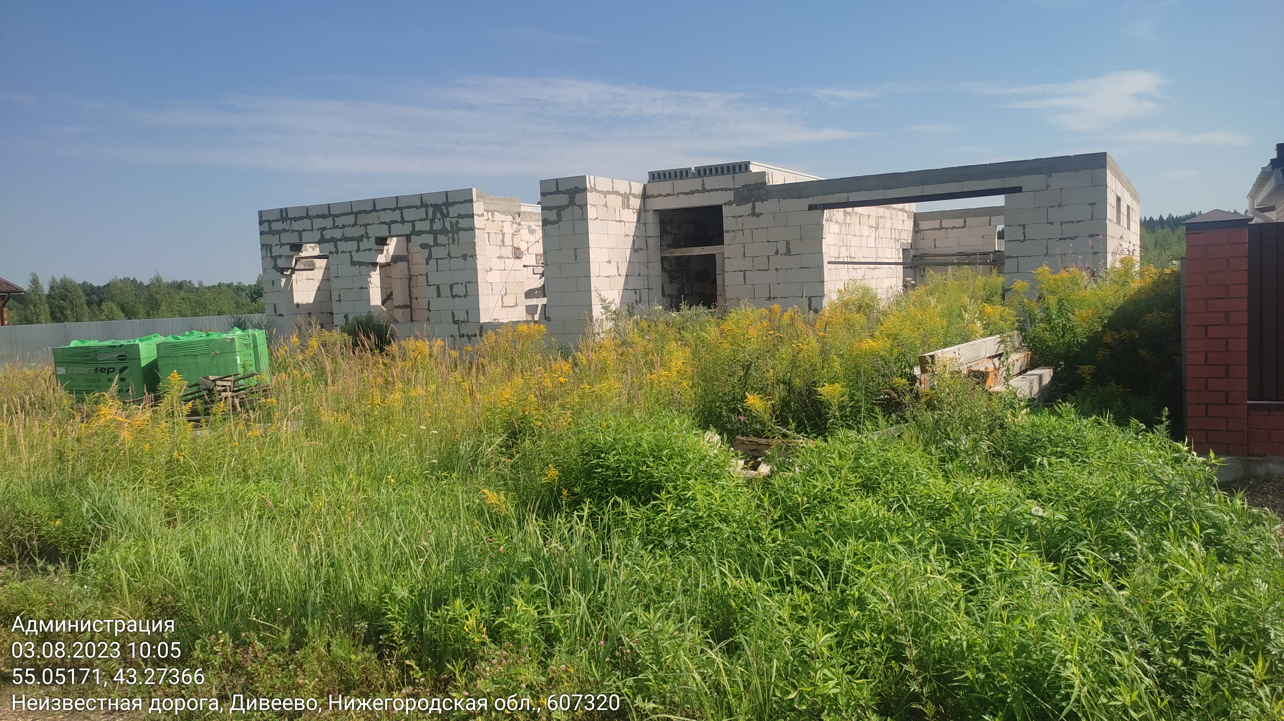
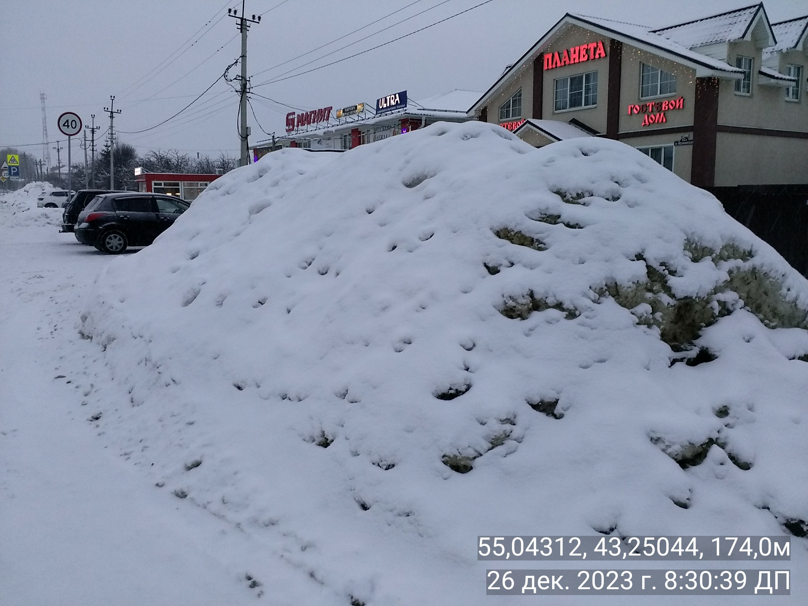
Земельный участок покрыт сорной растительностью, высотой более 50 см. На прилегающей территории расположен строительный мусор.
На прилегающей территории к краю проезжей части земельного участка образованы снежные завалы.

Slide 22
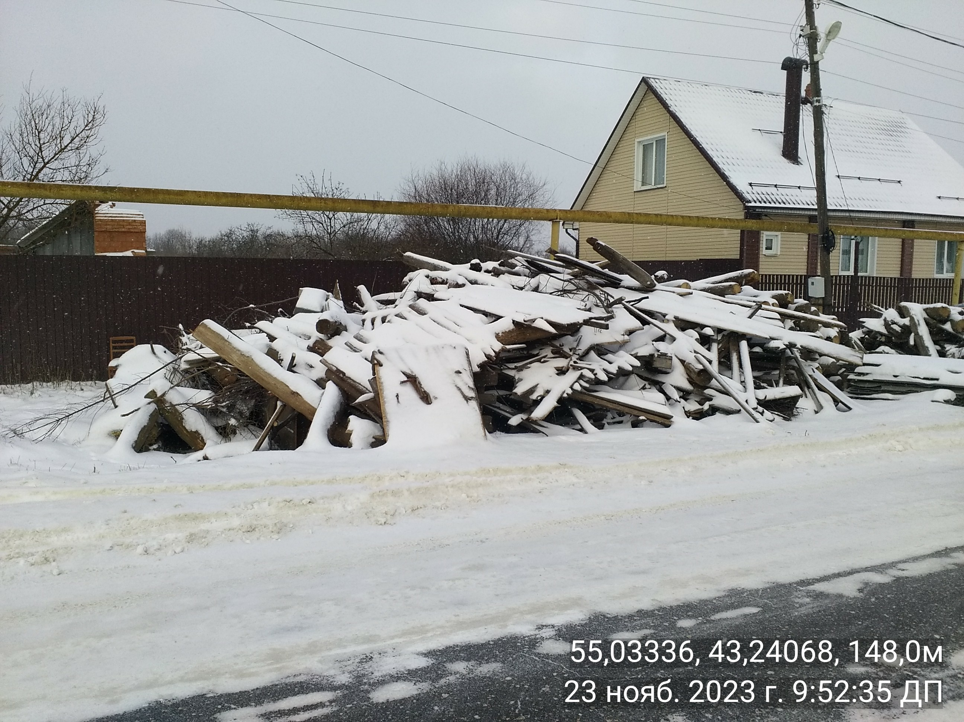
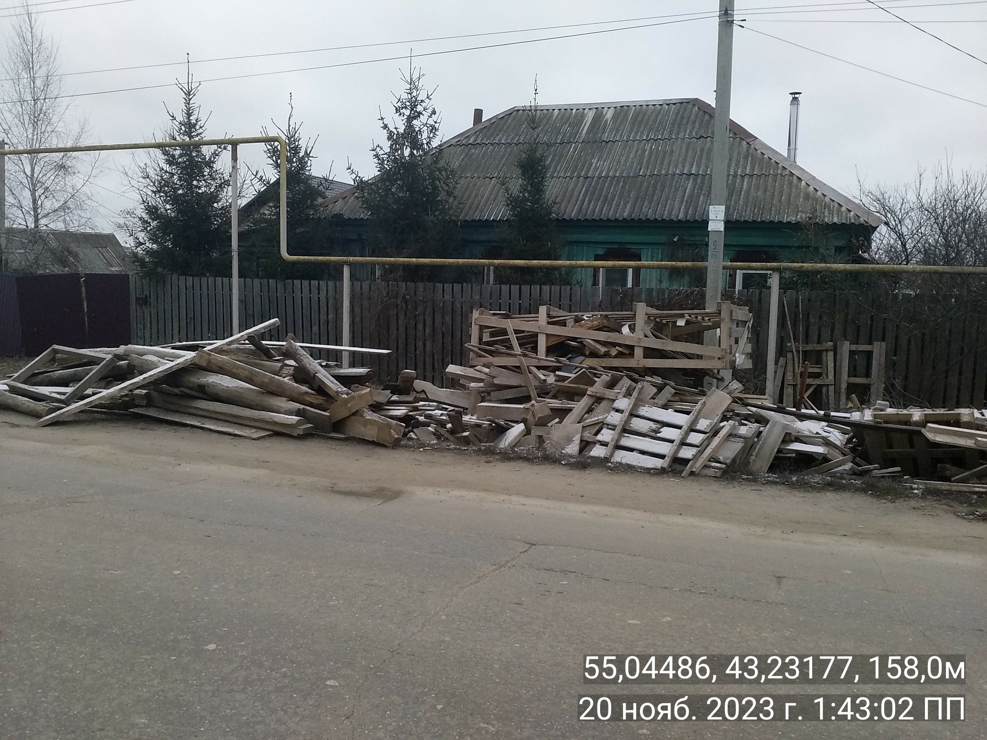
Установлено на прилегающей территории к земельному участку, расположенному по адресу: с. Дивеево, ул. Заречная, земельный участок 287 расположен мусор (доски, бревна, листы шифера, поддоны).
Установлено на прилегающей территории к земельному участку, расположенному по адресу: с. Дивеево, ул. Заречная, земельный участок 124 расположен мусор (доски, куски металлического профнастила, поддоны, часть разобранного забора).

Slide 23
В 2023 г. по муниципальному контролю в сфере благоустройства проведено контрольных мероприятий 55, из них:
- Выездное обследование – 55;
- Наблюдение за соблюдением обязательных требований – 0;
По результатам обследования нарушителям объявлено предостережений – 60.

Slide 24
МУНИЦИПАЛЬНЫЙ ЖИЛИЩНЫЙ КОНТРОЛЬ
Сведения о готовящихся нарушениях обязательных требований по объектам жилищного контроля в администрацию Дивеевского муниципального округа Нижегородской области в 2023 году не поступали.

Slide 25
МУНИЦИПАЛЬНЫЙ КОНТРОЛЬ НА АВТОМОБИЛЬНОМ ТРАНСПОРТЕ И В ДОРОЖНОМ ХОЗЯЙСТВЕ
Сведения о готовящихся нарушениях обязательных требований по объектам дорожного хозяйства в администрацию Дивеевского муниципального округа Нижегородской области в 2023 году не поступали.

Slide 26
ДОСУДЕБНОЕ ОБЖАЛОВАНИЕ
С 2023 года в администрации Дивеевского муниципального округа Нижегородской области применяется система досудебного обжалования. Обязательный досудебный порядок означает, что до суда контролируемое лицо в обязательном порядке должно подать досудебную жалобу. Жалоба может быть подана исключительно в электронном виде через портал Госуслуг. Иным образом досудебную жалобу подать нельзя. Для этого создана специальная информационная система и только в ней можно обрабатывать жалобы. Для этого отдел муниципального контроля в системе досудебного обжалования осуществляет мониторинг обращений контролируемых лиц. Жалоб в 2023 году не поступало.

Slide 27
СУДЕБНАЯ ПРАКТИКА
Администрация Дивеевского муниципального округа Нижегородской области обратилась с исковым заявлением в Дивеевский районный суд к гражданке Т. с требованием обязать гражданку Т. демонтировать металлические ворота, установленные в нарушение действующего земельного законодательства Российской Федерации.
Дивеевский районный суд исковые требования администрации Дивеевского муниципального округа Нижегородской области УДОВЛЕТВОРИЛ.

Slide 28
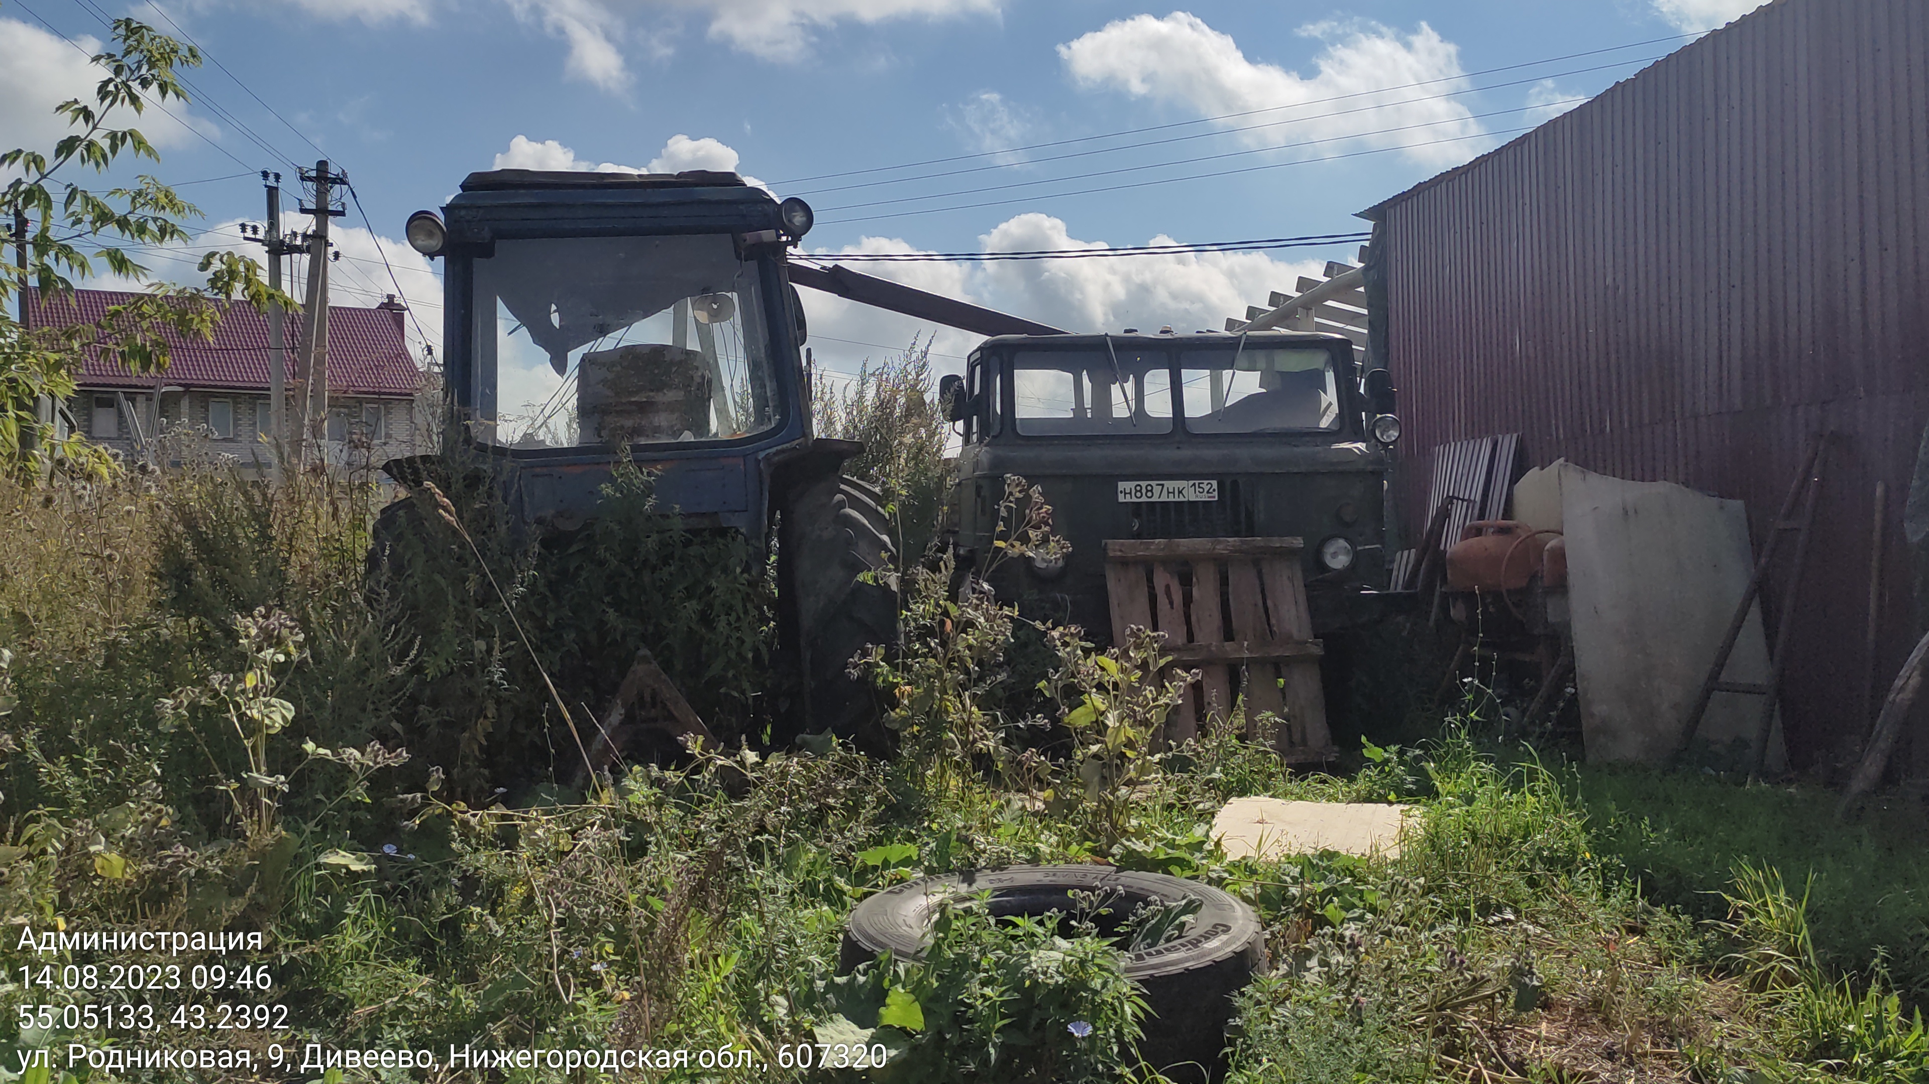
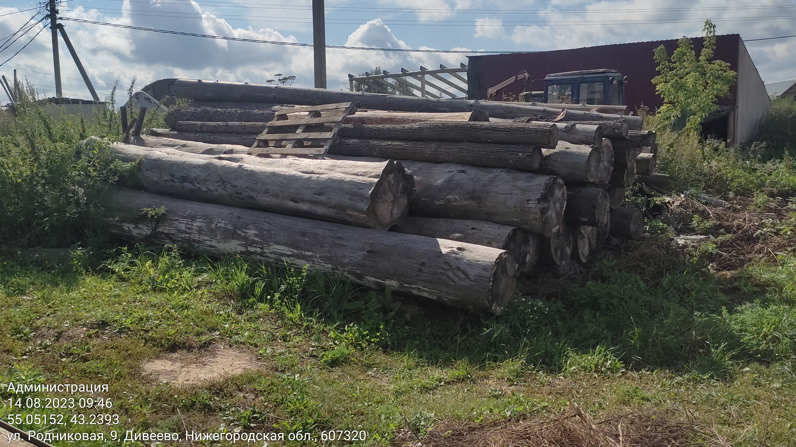
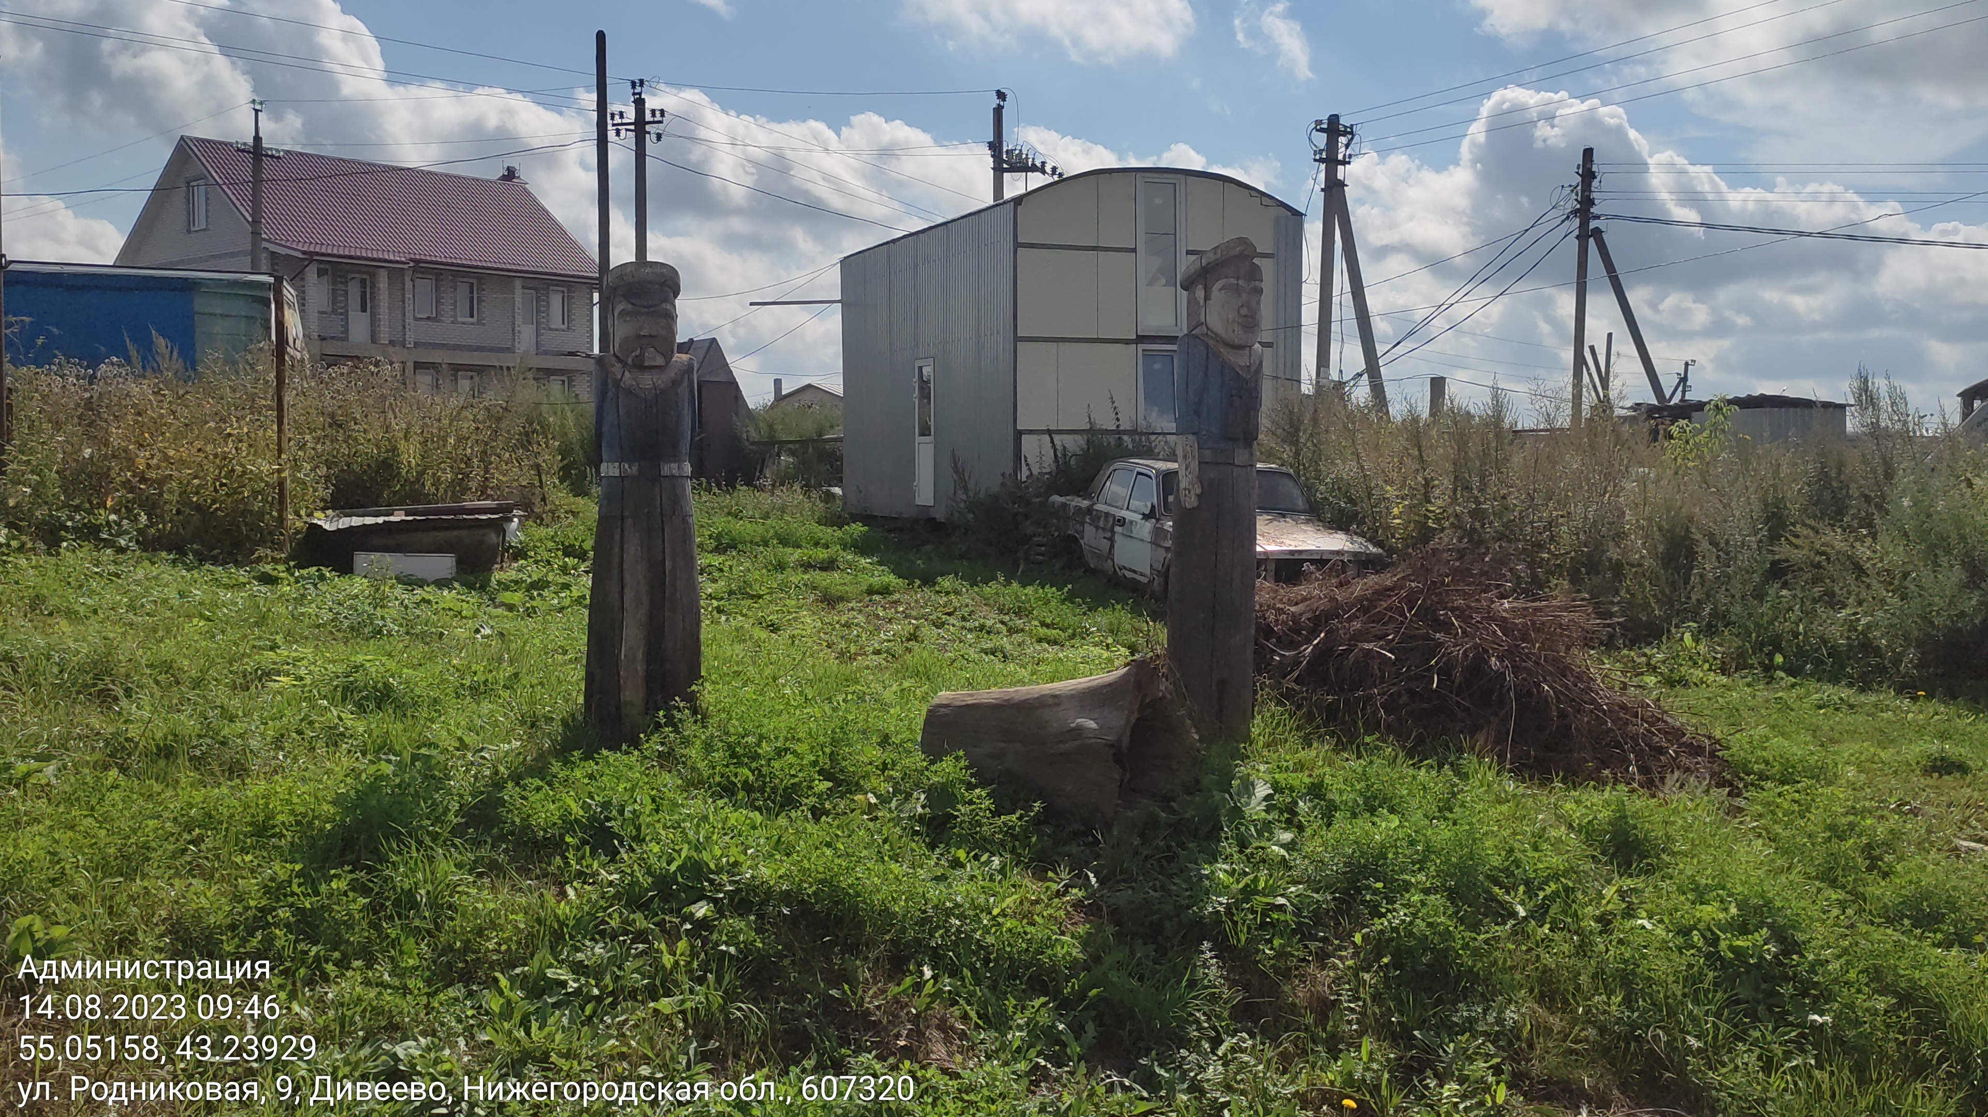
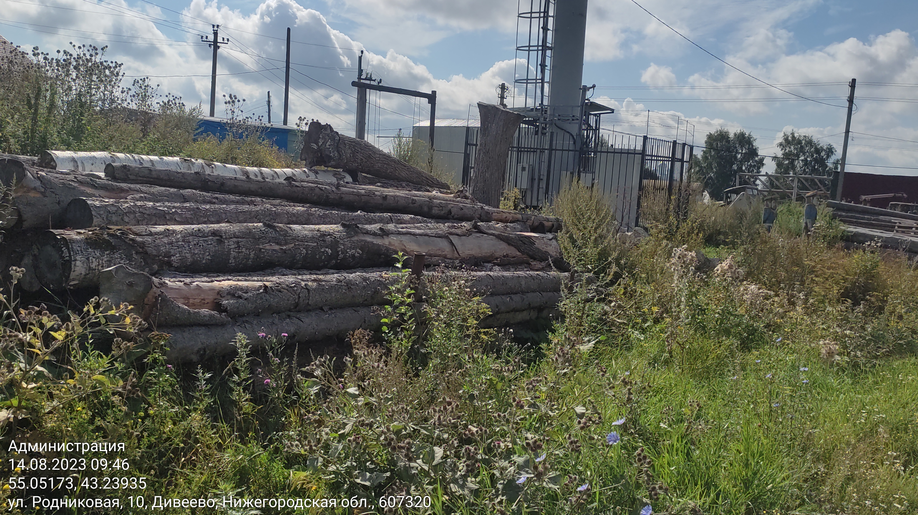
Администрация Дивеевского муниципального округа Нижегородской области обратилась с иском к гражданке Н. в Дивеевский районный суд с требованием обязать гражданку Н. освободить самовольно занятый земельный участок.
Дивеевский районный суд исковые требования администрации Дивеевского муниципального округа Нижегородской области УДОВЛЕТВОРИЛ.

Slide 29
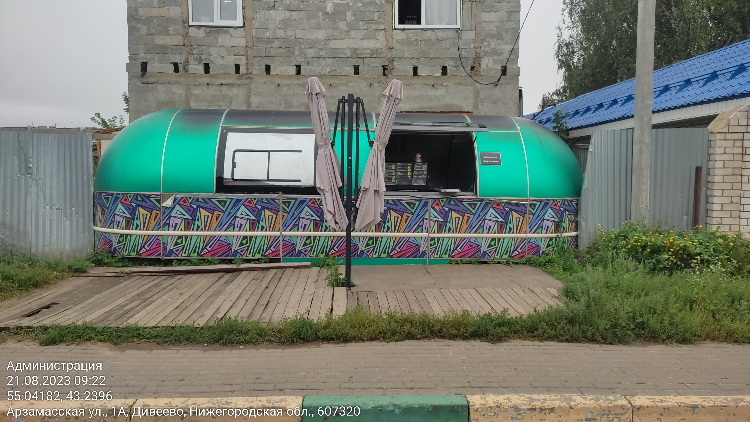
Администрация Дивеевского муниципального округа Нижегородской области обратилась с исковым заявлением в Дивеевский районный суд к гражданину Л. с требованием обязать демонтировать торговый павильон на земельном участке, используемом не по целевому назначению.
Дивеевский районный суд исковые требования администрации Дивеевского муниципального округа Нижегородской области УДОВЛЕТВОРИЛ.

Slide 30
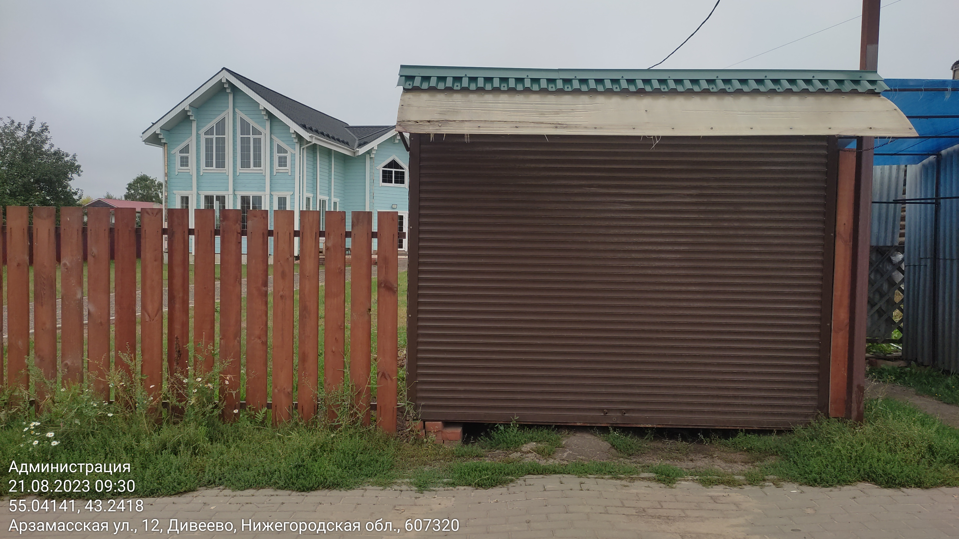
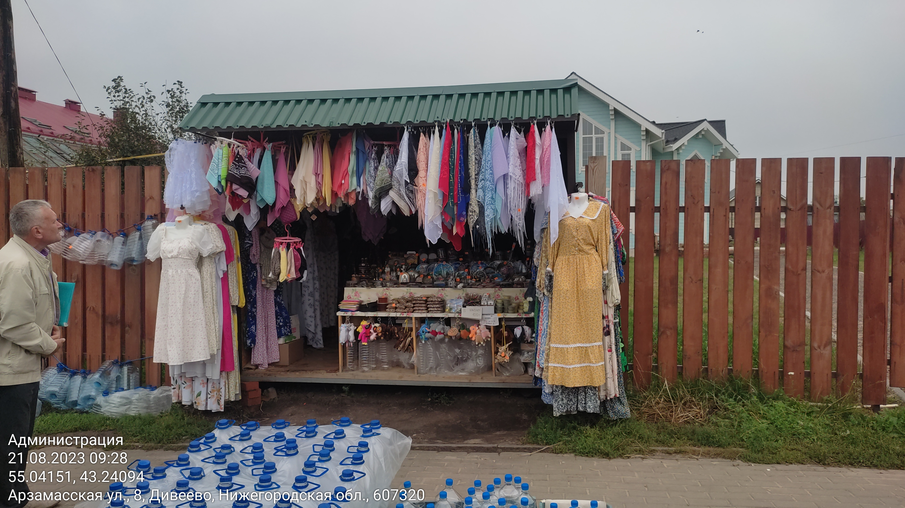
Администрация Дивеевского муниципального округа Нижегородской области обратилась с исковым заявлением в Дивеевский районный суд к гражданину С. с требованием обязать гражданина С. демонтировать 2 торговых тонара на земельном участке, используемом не по целевому назначению.
Дивеевский районный суд исковые требования администрации Дивеевского муниципального округа Нижегородской области УДОВЛЕТВОРИЛ.

Slide 31
АДМИНИСТРАТИВНАЯ КОМИССИЯ
В 2023 г. административной комиссией при администрации Дивеевского муниципального округа Нижегородской области было проведено заседание в отношении гражданина С., который совершил правонарушение в виде разведение костра с последующим возгоранием отходов потребления (мусор, тара, листва, сухая трава, ветки).
По результатам рассмотрения дела административной комиссией принято решение признать гражданина С. виновным в совершении административного правонарушения, ответственность за которое предусмотрена ч. 11 ст. 3.1 Кодекса Нижегородской области об административном правонарушении и назначить гражданину С. административное наказание в виде штрафа 1000 рублей.
Вину гражданин С. признал, штраф оплатил своевременно.

Slide 32
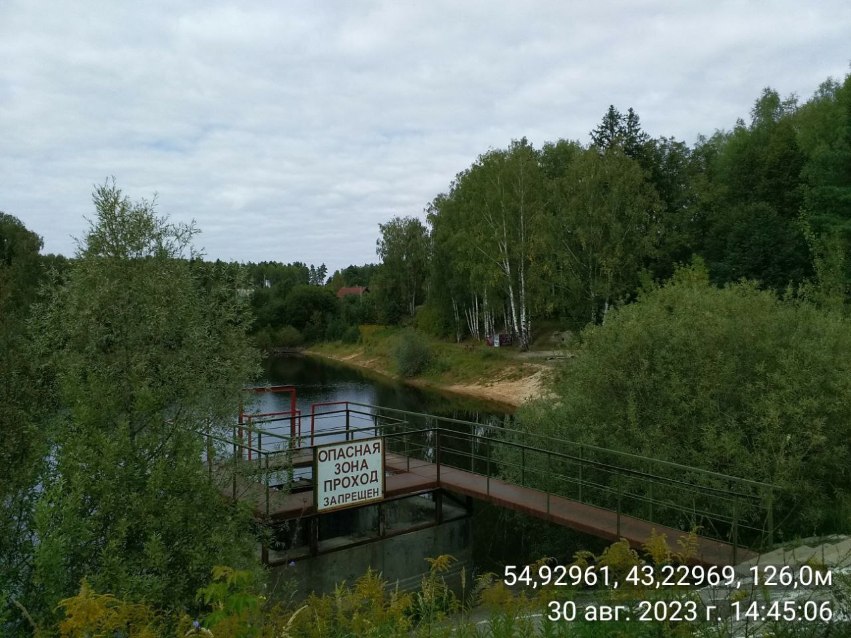
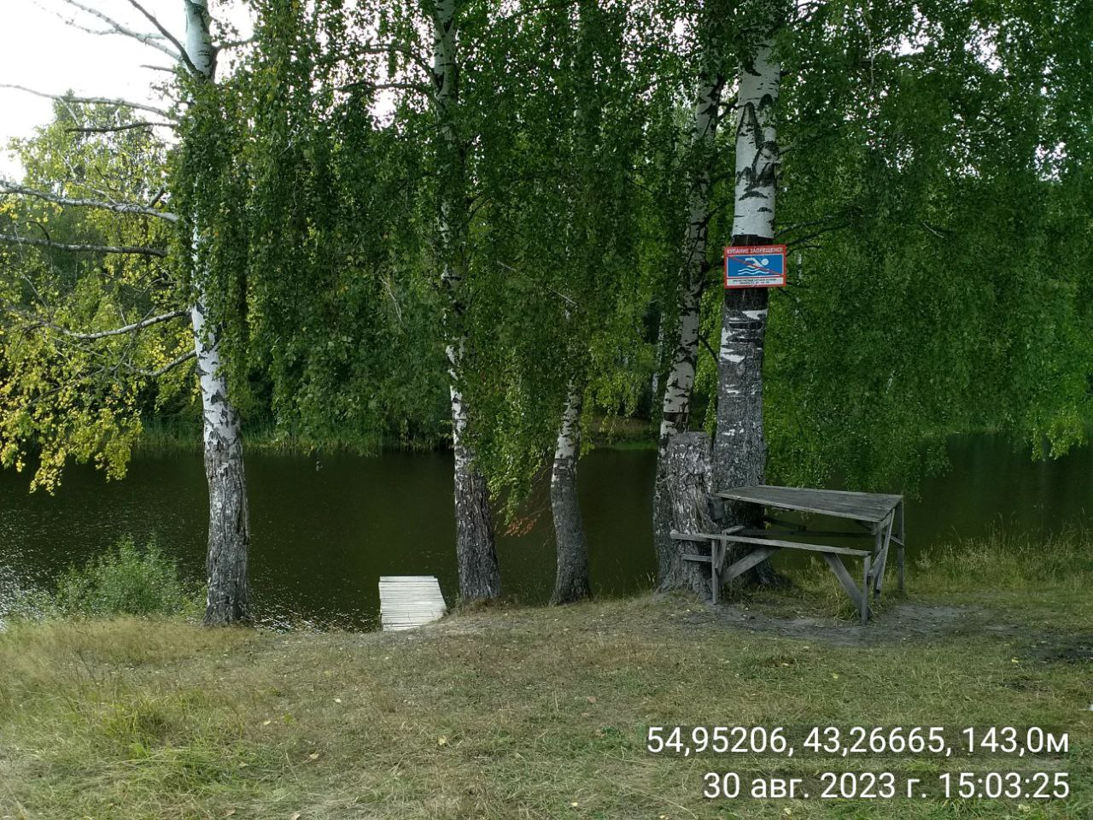
В 2023 г. во время пожароопасного периода, в составе межведомственных профилактических групп, отделом муниципального контроля управления делами администрации принималось участие в осуществлении патрулирования территории Дивеевского муниципального округа, с целью предупреждения, выявления и пресечения нарушений правил пожарной безопасности.

Slide 33
УЧАСТИЕ В СОВЕЩАНИЯХ
08.02.2023 г. ВКС с Управлением Федеральной службы по ветеринарному и фитосанитарному надзору по Нижегородской области и Республике Марий Эл Публичные обсуждения результатов правоприменительной практики контрольно-надзорной деятельности по итогам 2022 года.
16.03.2023 г. ВКС с Управлением Федеральной службы по ветеринарному и фитосанитарному надзору по Нижегородской области и Республике Марий Эл заседании штаба по повышению эффективности осуществления мероприятий муниципального земельного контроля.
05.05.2023 г. совещание ВКС с министерством экономического развития и инвестиций Нижегородской области по вопросу продвижения портала среди предпринимателей муниципальных округов Нижегородской области.
16.05.2023 г. ВКС с Управлением Федеральной службы по ветеринарному и фитосанитарному надзору по Нижегородской области и Республике Марий Эл Публичные обсуждения результатов правоприменительной практики контрольно-надзорной деятельности по итогам первого квартала 2023 года

Slide 34
08.06.2023 г. мероприятии в г. Арзамас круглый стол по теме: «Актуальные вопросы муниципального контроля и административной практики».
22.08.2023 г. ВКС с Управлением Федеральной службы по ветеринарному и фитосанитарному надзору по Нижегородской области и Республике Марий Эл Публичные обсуждения результатов правоприменительной практики контрольно-надзорной деятельности по итогам второго квартала 2023 года.
28.09.2023 г. ВКС с Управлением Федеральной службы по ветеринарному и фитосанитарному надзору по Нижегородской области и Республике Марий Эл заседании штаба по повышению эффективности осуществления мероприятий муниципального земельного контроля;
22.11.2023 г. ВКС с Управлением Федеральной службы по ветеринарному и фитосанитарному надзору по Нижегородской области и Республике Марий Эл Публичные обсуждения результатов правоприменительной практики контрольно-надзорной деятельности по итогам третьего квартала 2023 года.

Slide 35
ПОВЫШЕНИЕ КВАЛИФИКАЦИИ
06.02-10.02.2023 г. курсы повышения квалификации в дистанционном формате по теме: «Муниципальный контроль в условиях перемен: правила осуществления в соответствии с Федеральным законом «О государственном контроле (надзоре) и муниципальном контроле в РФ» в условиях моратория на проведение в 2023 году» (40 ак. часов).
15.06.2023 г. вебинара по теме: «Индикаторы риска нарушения обязательных требований: значение и порядок разработки».
06.09.2023 курсы повышения квалификации в АНО ДПО «БИОТА» по программе: «Оказание первой помощи пострадавшим»
07.09.023 курсы повышения квалификации в АНО ДПО «БИОТА» по программе: «Общие вопросы охраны труда и функционирования СУОТ»
13-24.11.2023 г. курсы повышения квалификации по программе «Противодействие коррупции».

Slide 36
11-12.12.2023 г. повышение квалификации «Порядок организации, осуществления и дальнейшие перспективы развития государственного контроля (надзора) и муниципального контроля в соответствии с ФЗ N248-ФЗ в условиях моратория до 2030 года».

Slide 37
СИСТЕМЫ ОРГАНИЗАЦИИ МУНИЦИПАЛЬНОГО КОНТРОЛЯ
- Единый реестр видов контроля (ЕРВК).
- Федеральная государственная информационная система «Единый реестр контрольных(надзорных) мероприятий» (ФГИС «ЕРКНМ»).
- Портал monitoring.ar.gov.ru.
- Подсистема Досудебного обжалования КНД.

Slide 38
Приложение к отчету об
осуществлении муниципального
контроля за 2023 г.
Постановление | №, дата | Содержание
 | 456 от 06.04.2023 | Об утверждении порядка выявления и демонтажа самовольно размещенных некапитальных строений, сооружений на территории Дивеевского муниципального округа Нижегородской области.
 | 890 от 30.06.2023 | О признании утратившими силу некоторых муниципальных правовых актов.
 | 1304 от 22.09.2023 | О положении об организации и проведении общественного обсуждения по проекту постановления администрации Дивеевского муниципального округа Нижегородской области «Об утверждении программы профилактики рисков причинения вреда(ущерба) охраняемым законом ценностям по видам муниципального контроля».
 | 1343 от 27.09.2023 | О проведении общественных обсуждений по проекту постановления администрации Дивеевского муниципального округа Нижегородской области «Об утверждении программы профилактики рисков причинения вреда(ущерба) охраняемым законом ценностям по видам муниципального контроля» на 2024 год.
 | 1724 от 18.12.2023 | Об утверждении Программ профилактики рисков причинения вреда (ущерба) охраняемым законом ценностям по видам муниципального контроля на 2024 год.

Slide 39
Распоряжение | №, дата | Содержание
 | 4-р от 13.01.2023 | О проведении систематического наблюдения за соблюдением обязательных требований на земельных участках, предназначенных для сельскохозяйственного использования.
 | 21-р от 08.02.2023 | Об утверждении плана наблюдения за соблюдением обязательных требований использования земель сельскохозяйственного назначения, оборот которых регулируется Федеральным законом от 24.07.2002 № 101 "Об обороте земель сельскохозяйственного назначения" на территории Дивеевского муниципального округа Нижегородской области на 2023 год.

